Slide 1
EPOCH Quick Start
第0.1.0版
Exastro developer

Slide 2
目次
はじめに
1.1 QuickStartについて
1.2 QuickStartを実施するPC環境ついて
2. インストール
2.1 EPOCHのインストール
2.2 リポジトリ準備
2.3 Manifestテンプレートファイル準備
3. ワークスペース作成
3.1 ワークスペース
3.2 CI/CDについて
3.3 EPOCHのCI/CD
3.4 EPOCH起動
3.5 ワークスペース作成
4. チュートリアル
4.1 サンプルアプリの構成
4.2 チュートリアルの流れ(CI/CDワークフロー)
4.3 Manifestテンプレートファイルについて
4.4 1回目のCI/CDワークフロー手順
4.5 2回目のCI/CDワークフロー手順
5. 付録
5.1 注意事項・制限事項

Slide 3
1. はじめに

Slide 4

1.1 QuickStartについて
はじめに
本書は、Exastro EPOCH(以降、EPOCHと表記する)の導入方法ならびに簡単な使い方をチュートリアルを用いて説明します。
QuickStartの全体図
Staging環境
Production環境
EPOCH
チュートリアルで
Staging環境へDeploy
2
サンプル
アプリケーション
(Pod)
サンプル
アプリケーション
(Pod)
サンプル
アプリケーション
(Pod)
サンプル
アプリケーション
(Pod)
サンプル
アプリケーション
(Pod)
1
Kubernetes環境へ
EPOCHをインストール
…
…
3
チュートリアルで
Production環境へDeploy
（※1）
(※1)本クイックスタートでは手順を簡素化するため1つのKubernetesクラスタ上で構成します
Notes:
CI/CDの導入手順 → CI/CDの手順

Slide 5




1.2 QuickStartを実施するPC環境ついて
QuickStartの手順を実施するにあたってのPCのソフトウェアは以下の通りです。
※EPOCHおよびサンプルアプリケーションは、QuickStartを実施することで構築されます
PC環境
ブラウザ
(Chrome等)
EPOCH
サンプル
アプリケーション
http
EPOCHの操作やサンプルアプリ
ケーションの確認を行います
ターミナル
(TeraTerm等)
ssh
> _
kubectlが実行できる環境
kubectl
EPOCHのインストールを行います
※本QuictStartでは、kubectlを使用する目的で
Masterノードに接続しております。
コードエディタ
（VScode等）
サンプルアプリケーションコードの
修正を行います
Notes:
CI/CDの導入手順 → CI/CDの手順

Slide 6
2. インストール
EPOCHをインストールして、CI/CDの環境を準備をしましょう。

Slide 7



2.1 EPOCHのインストール(1/5)
EPOCH全体図
EPOCHをインストールおよびワークスペースを作成した後の構成は、以下の図のようになります。
EPOCH
EPOCH API群
UI
(Pod)
Resouce
API
(Pod)
(Pod)
(Pod)
(Pod)
Service
API
(Pod)
CicdAPI
(Pod)
アプリケーションのビルド
・イメージ出力
Manifestテンプレートから
環境毎のManifestファイル生成
Manifestファイルをもとに
K8s環境へDeploy
Notes:
CI/CDの導入手順 → CI/CDの手順

Slide 8
2.1 EPOCHのインストール(2/5)
前提条件
環境
Kubernetes環境が構築されていること
使用するServiceAccountにcluster-adminロールが付与されていること
Kubernetes環境から外部インターネットに接続できること
PC環境から外部インターネットに接続できること
ポート番号(30080, 30081, 30901～30907)が使用できること
(ポート番号はepoch-install.yamlに記述されており、変更する際は編集後インストールを実行する必要があります）
アカウント
アプリケーションコードを登録するGitHubのアカウントが準備されていること
Kubernetes Manifestを登録するGitHubのアカウントが準備されていること
コンテナイメージを登録するDockerHubのアカウントが準備されていること
Notes:
CI/CDの導入手順 → CI/CDの手順

Slide 9
2.1 EPOCHのインストール(3/5)
EPOCHインストール
ターミナルでkubectlが実行できる環境にSSHログインし、以下のコマンドを実行してEPOCHをインストールします。
以下のコマンドでインストールの進行状況を確認できます。
コマンド結果に表示されているすべてのコンポーネントのSTATUSが “Running” であることを確認します。
【コマンド結果 イメージ】
$ | kubectl apply -f https://github.com/exastro-suite/epoch/releases/download/v0.1.0/epoch-install.yaml
$ | kubectl get pod -n epoch-system
NAME READY STATUS RESTARTS AGE
epoch-cicd-api-*********-***** 1/1 Running 0 **s
epoch-rs-organization-api-*********-***** 1/1 Running 0 **s
epoch-rs-workspace-api- *********-***** 1/1 Running 0 **s
～

Slide 10
2.1 EPOCHのインストール(4/5)
永続ボリューム設定
パイプライン設定用の永続ボリュームを設定します。
以下のコマンドを実行し、マニフェストをGitHubから取得します。
以下のコマンドを実行し、Workerノードのホスト名を確認します。
【コマンド結果 イメージ】
epoch-pv.yamlを修正します。（修正箇所はepoch-pv.yamlの最終行）
「# Please specify the host name of the worker node #」の部分を、先ほど確認したWorkerノードのホスト名に置き換え保存します。
【変更イメージ】
以下のコマンドでkubernetes環境へ反映します。
$ | curl -OL https://github.com/exastro-suite/epoch/releases/download/v0.1.0/epoch-pv.yaml
$ | kubectl get node
NAME STATUS ROLES AGE VERSION
epoch-kubernetes-master1 Ready control-plane,master **d v1.**.*
epoch-kubernetes-worker1 Ready worker **d v1.**.*
values:
- # Please specify the host name of the worker node #
values:
- epoch-kubernetes-worker1
$ | kubectl apply -f epoch-pv.yaml

Slide 11
2.1 EPOCHのインストール(5/5)
ArgoRolloutインストール
以下のコマンドを実行し、ArgoRolloutのインストールします。
$ | kubectl create namespace argo-rollouts
$ | kubectl apply -n argo-rollouts -f https://github.com/argoproj/argo-rollouts/releases/latest/download/install.yaml
以上でEPOCHのインストールは完了しました。
次にチュートリアルを実施するための事前準備を実施しましょう！

Slide 12
2.2 リポジトリ準備(1/4)
使用するリポジトリについて
本クイックスタートで使用するリポジトリは以下の通りです。
アプリケーションコード用リポジトリ
IaC用リポジトリ(Staging環境用)
IaC用リポジトリ(Production環境用)
イメージ図
fork元のリポジトリ
使用するリポジトリ
サンプル
アプリケーション
アプリケーションコード用
リポジトリ
IaC用リポジトリ
(Staging環境用)
IaC用リポジトリ
(Production環境用)
サンプルアプリケーションの
リポジトリをforkする

Slide 13
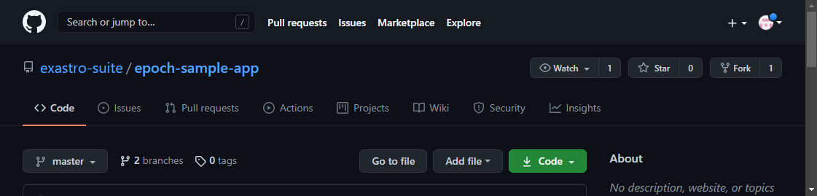
2.2 リポジトリ準備(2/4)
アプリケーションコード用リポジトリの準備
ブラウザにてサンプルアプリケーションのURLを表示します。
https://github.com/exastro-suite/epoch-sample-app
サンプルアプリケーションの画面から「Fork」を押下して、アプリケーションコード用リポジトリを作成します。
（「Fork」押下後にGitHubのサインインを求められたときはご自身のGitHubアカウントでサインインしてください）
アプリケーションコード用リポジトリのclone
アプリケーションコード用リポジトリをPC環境にcloneします。
例としてコマンドプロンプトでは、以下の通りとなります。
ここでcloneしたソースコードを使って、チュートリアルを行います。
> > > > > | cd "[clone先のフォルダ]" git clone https://github.com/[Githubのアカウント名]/epoch-sample-app.git cd epoch-sample-app git config user.name "[GitHubのユーザ名]" git config user.email "[GitHubのemailアドレス]"

Slide 14
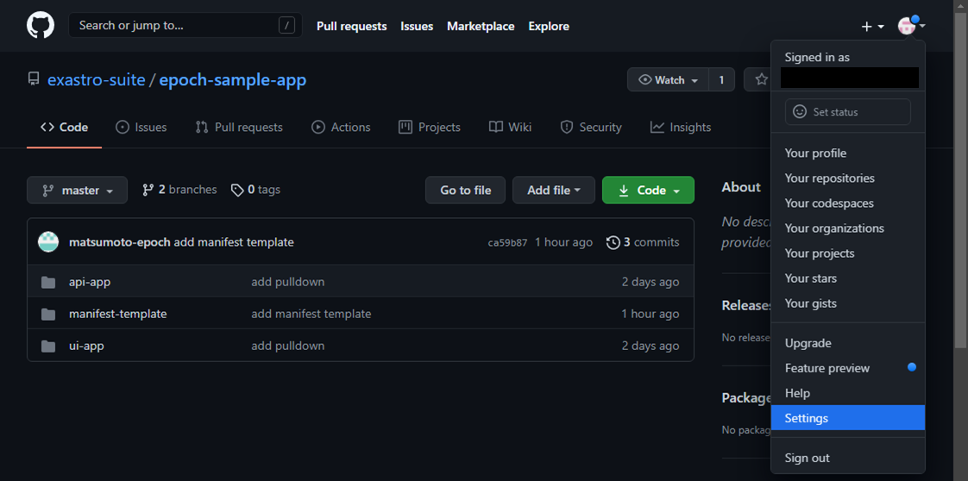
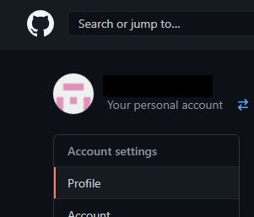
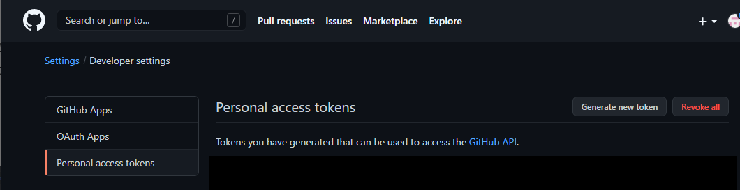
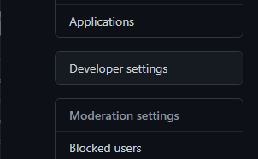
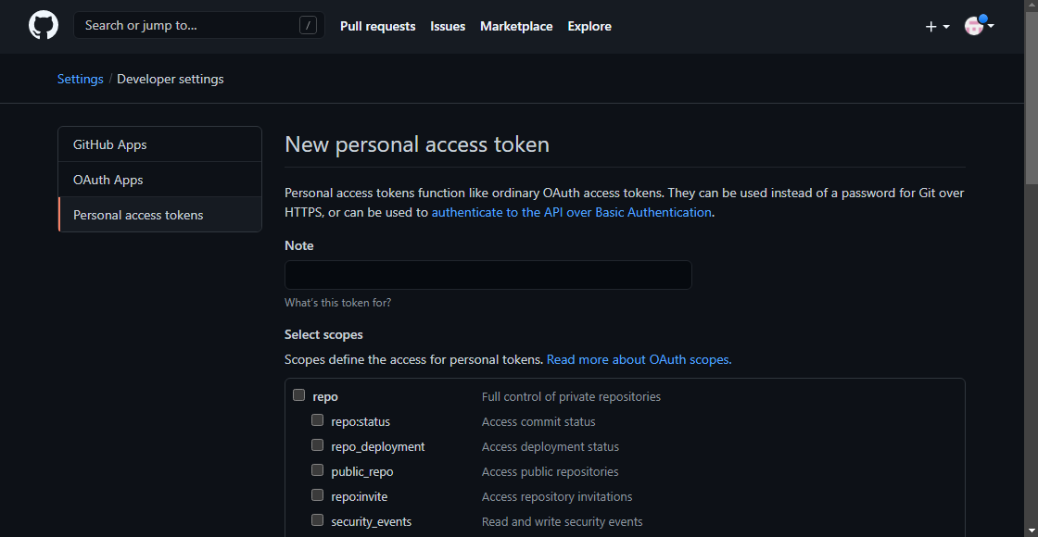
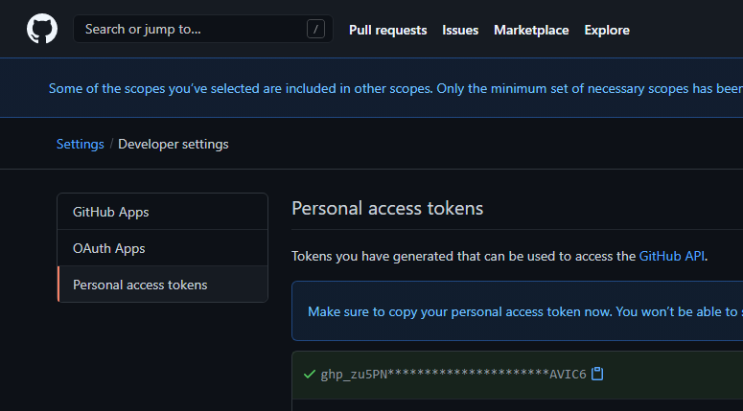
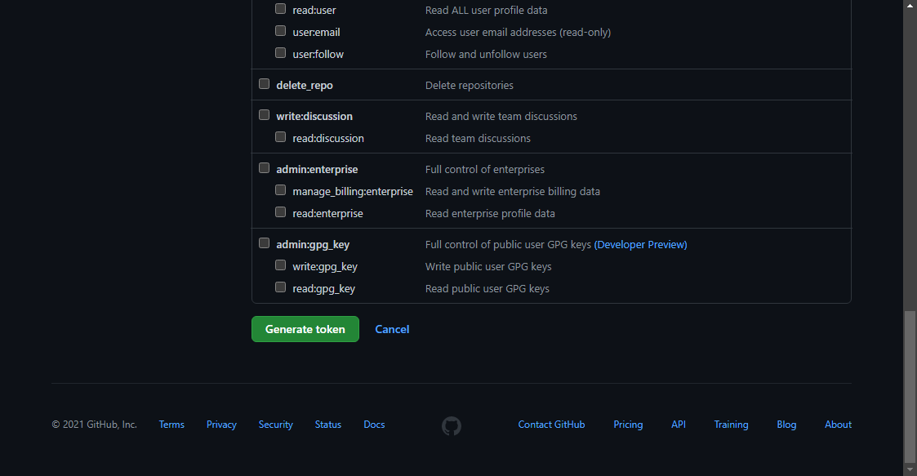
2.2 リポジトリ準備(3/4)
Gitトークンの払い出し
ブラウザにて自身のGitHubのアカウントでGitHubにサインインします。
アカウントメニューからSettingsを選択します。
Account settings画面からDeveloper settingsメニューを選択します。
Developer settings画面からPersonal access tokensメニューを選択し、Generate new tokenボタンを選択します。
New personal access token画面でNote（任意の名称）、Select scopesを全て選択し、Generate tokenボタンを選択します。
表示されたトークン (ghp_***) を後に使用しますので控えてください。
アカウントメニュー
トークン

Slide 15
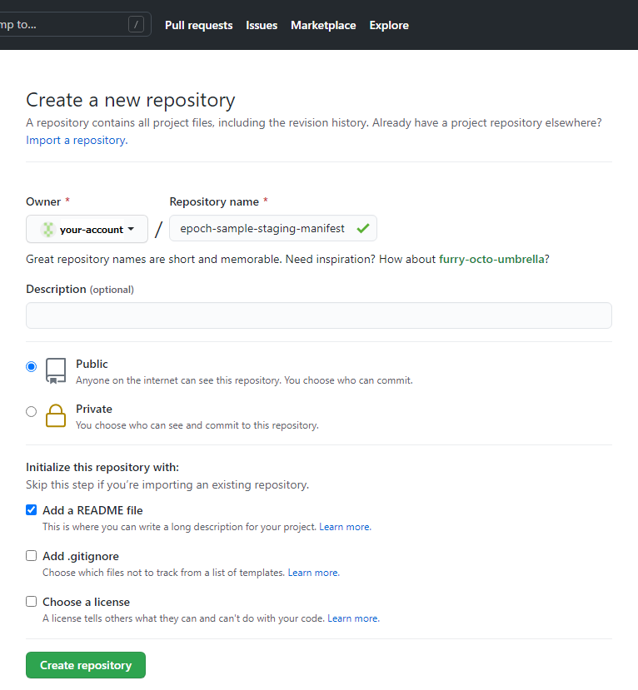
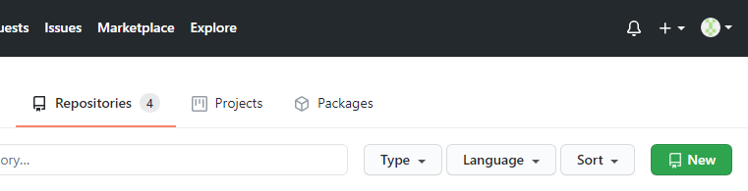
2.2 リポジトリ準備(4/4)
IaC用リポジトリの準備
Manifestを格納するGitリポジトリを２つ用意します。
ブラウザにて自身のGitHubのアカウントでGitHubにサインインします。
アカウントメニューからYour Repositriesを選択します。
Newを選択し、図で示した値を入力し、Create repositryを選択します。
アカウントメニュー
次のRepository nameを指定
１：epoch-sample-staging-manifest
２：epoch-sample-production-manifest
「Add a README File」をチェックON

Slide 16
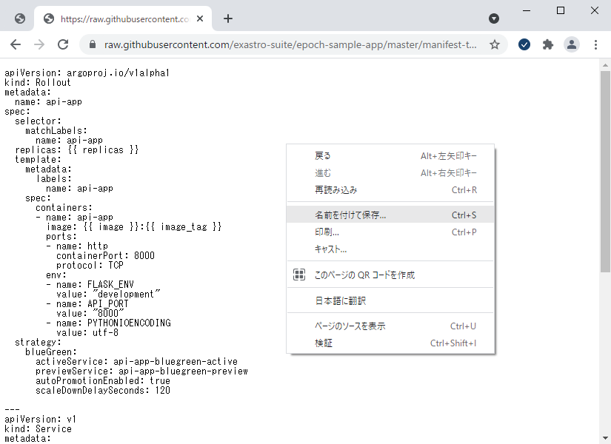
2.3 Manifestテンプレートファイルの準備
Manifestテンプレートファイルのダウンロード
EPOCHにアップロードするManifestテンプレートファイル（２ファイル）をダウンロードします。
ブラウザで以下のURLを表示します。
ファイル１： https://raw.githubusercontent.com/exastro-suite/epoch-sample-app/master/manifest-template/api-app.yaml
ファイル２： https://raw.githubusercontent.com/exastro-suite/epoch-sample-app/master/manifest-template/ui-app.yaml
ブラウザにManifestテンプレートが表示されますので、操作しているPCに保存します。
コンテキストメニューで「名前を付けて保存」を選択します
拡張子はyamlで保存してください
以上で事前準備は完了しました。
ワークスペース作成へ進みましょう！

Slide 17
3. ワークスペース作成
ワークスペースを作成し、CI/CDの準備をしましょう。

Slide 18
3.1 ワークスペース
ワークスペース
EPOCHでは、１つの開発環境をワークスペースという単位で管理します。
ワークスペース作成は、画面から入力された情報をもとに、各アプリケーションへ必要な情報を登録し、CI/CDの準備を行ないます。
EPOCH
ワークスペース
EPOCH API群
UI
(Pod)
Resouce
API
(Pod)
端末(ブラウザ)
各アプリケーションに
入力された情報で設定
画面から
各種情報を
入力
Service
API
(Pod)
CicdAPI
(Pod)
Notes:
CI/CDの導入手順 → CI/CDの手順

Slide 19



3.2 CI/CDについて
CI/CDとは
アプリケーションの開発～リリースまでの一連の作業を自動化し、アプリケーション提供の頻度を高める手法です。
CI（継続的インテグレーション）
アプリケーションコードの変更を起点に、ビルドやテストの実行といった開発者の作業を自動化する手法を指します。
CD（継続的デリバリー）
実行環境へのリリースまでを自動化する手法を指します。
CI/CDのイメージ
CI
CD
DevOps
Pod
コンテナイメージ
Test
アプリケーション
コード
Pod
Pod
リリース
アプリケーションコード
Commit＆Push
ビルド

Slide 20
3.3 EPOCHのCI/CD
EPOCHのCI/CD
EPOCHのCI/CDの流れを、下図に示します。
凡例
アプリケーションコードごとに設定
CI
継続的インテグレーション
CD
継続的デリバリー
DevOps
アプリケーション
コード
CIパイプライン
Commit&Push
Webhook
設定
Webhook
アプリケーション
コードClone
静的解析
イメージ
ビルド
テスト
イメージ
Push
Push
コンテナイメージ
登録/更新
環境ごとに設定
実行環境
CD実行
Pull
Manifest
テンプレート
Pod
Manifest
パラメータ
変更検知
CDパイプライン
Manifest
Manifest
取得
デプロイ
Deploy
変数埋込
Commit&Push
Pod
Pod
S
作業
E

Slide 21
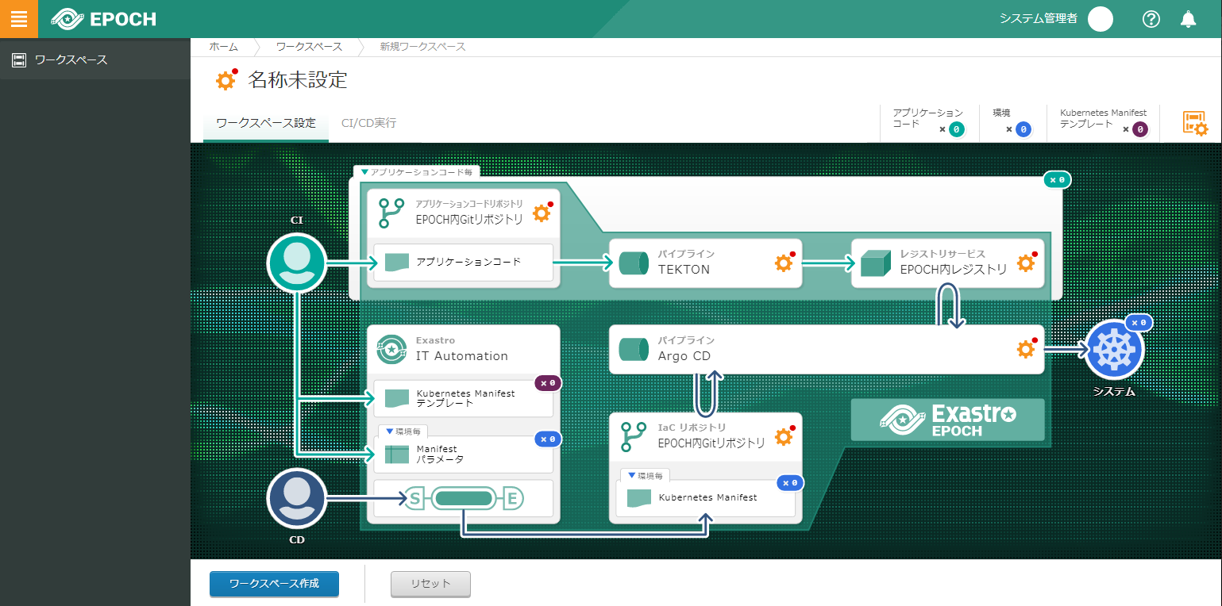
3.4 EPOCH起動
ブラウザより以下のURLで接続します。
http://[インストール先のIPアドレスまたはホスト名]:30080/workspace.html
続いて必要な情報を入力して
ワークスペースを作成してみましょう！
※本QuickStartでは、httpsではなくhttpを使用しております
（今後httpsベースへ変更する予定です）

Slide 22
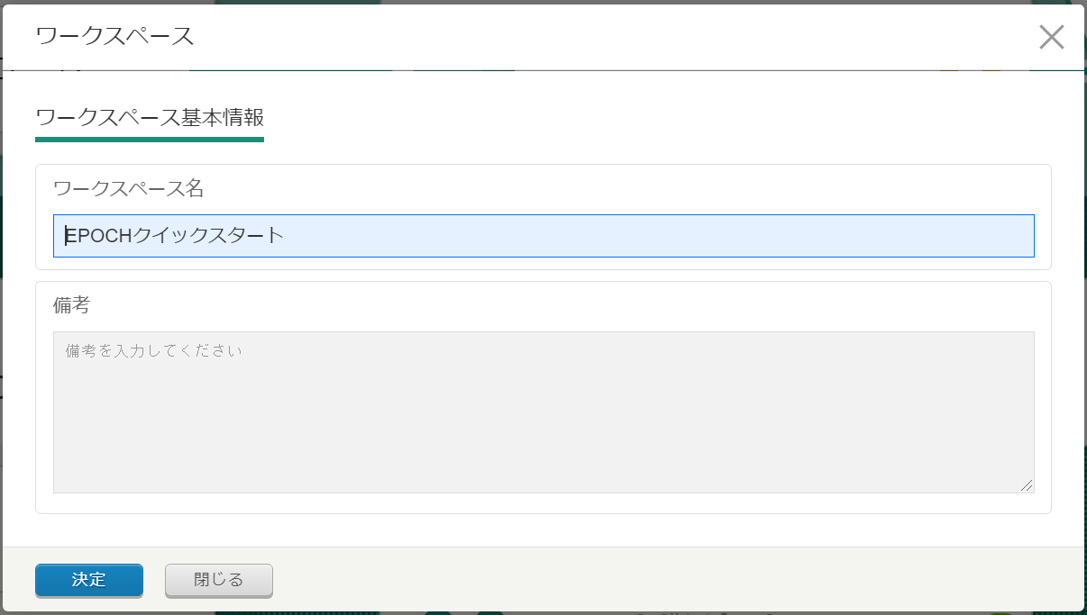
3.5 ワークスペース作成(1/7)
ワークスペース基本情報
ワークスペース名を入力します。
項目 | 入力・選択内容 | 説明
ワークスペース名 | EPOCHクイックスタート | 作成するワークスペース名
備考 | なし | 作成するワークスペースの説明や備考

Slide 23
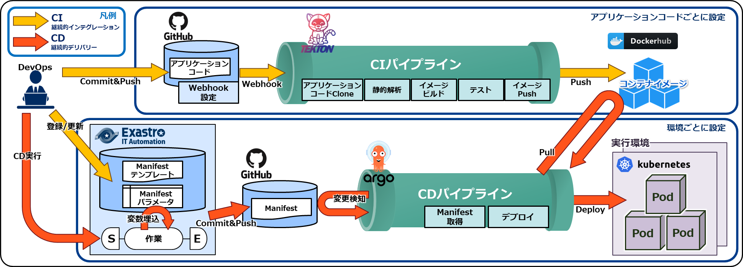
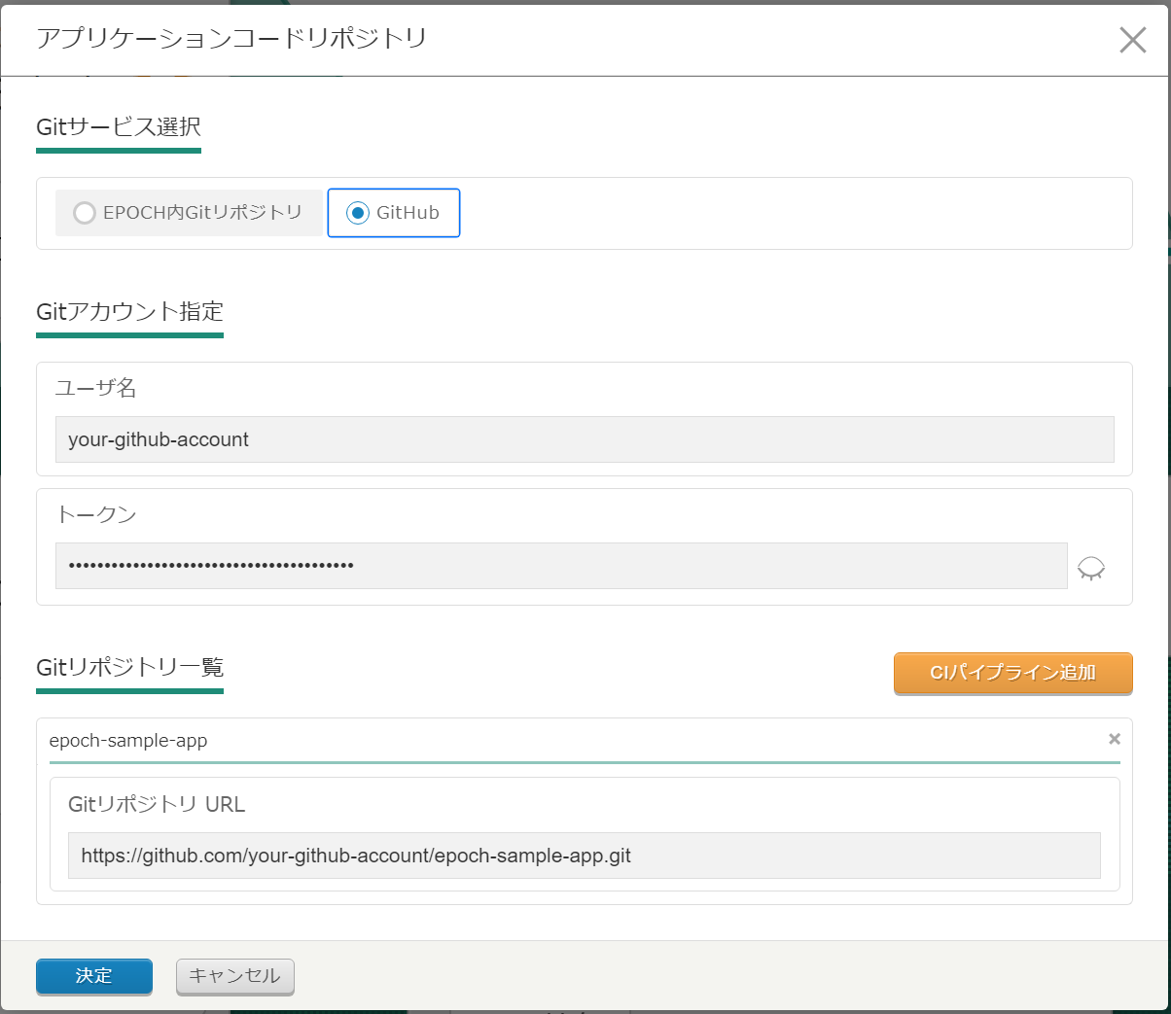
3.5 ワークスペース作成(2/7)
アプリケーションコードリポジトリ
アプリケーションコードリポジトリの情報を入力します。
GitHubを選択
※赤枠部分の設定値を指定しています
項目 | 入力・選択内容 | 説明
ユーザ名 | (自身のGitHubのアカウント名) | GitHubのアカウント名
トークン | (自身のGitHubのトークン) | GitHubのトークン （事前準備 Gitトークンの払い出しを参照）
GitリポジトリURL | https://github.com/[GitHubのアカウント名]/epoch-sample-app.git | アプリケーションコードをforkしたリポジトリのURL

Slide 24
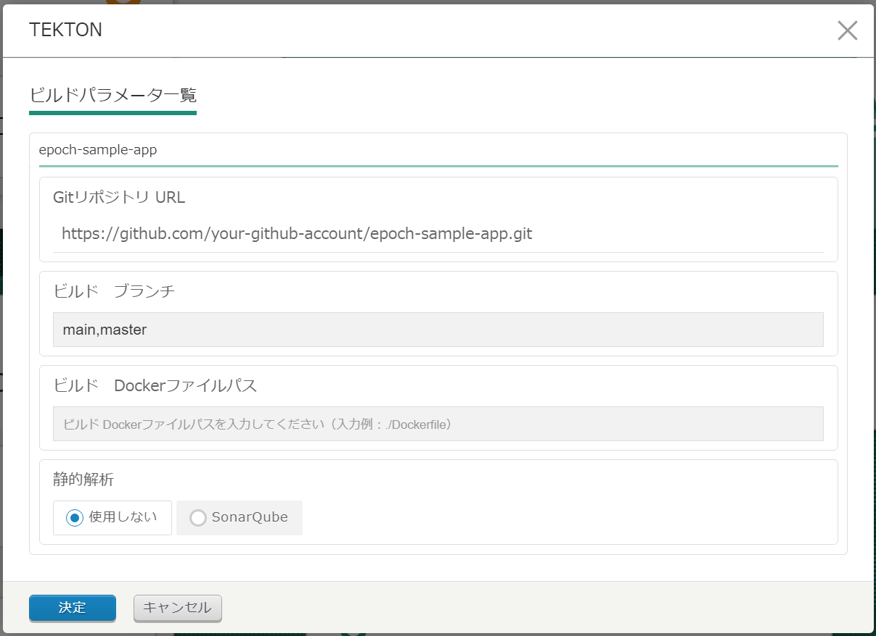
3.5 ワークスペース作成(3/7)
パイプラインTEKTON
TEKTONに設定するパイプライン情報を入力します。
※赤枠部分の設定値を指定しています
※静的解析、テスト等については対応する予定です
使用しないを選択
項目 | 入力・選択内容 | 説明
ビルドブランチ | main,master | ビルド対象のアプリケーションのGitHubのブランチ
ビルドDockerファイルパス | ./api-app/Dockerfile | アプリケーションのDockerfileのパス

Slide 25
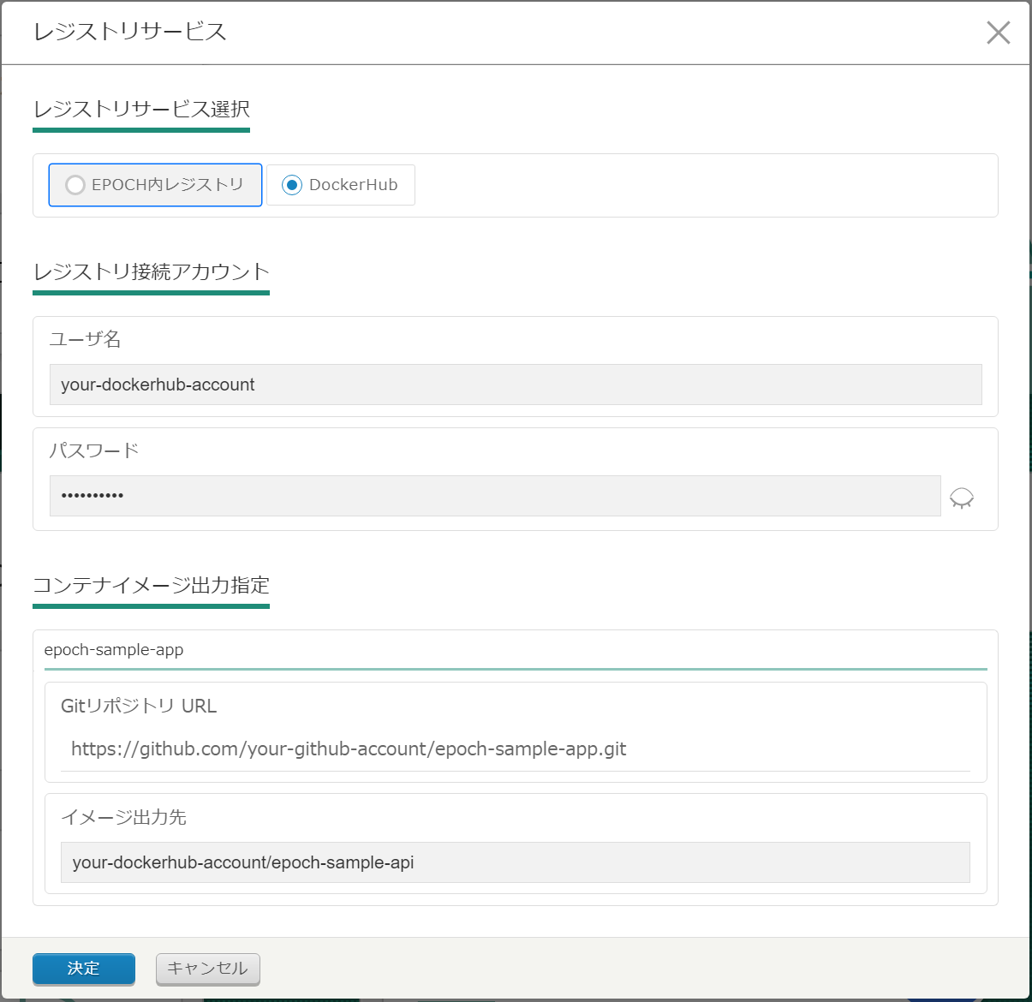
3.5 ワークスペース作成(4/7)
レジストリサービス
ビルド後のイメージ登録先（レジストリ）情報を入力します。
※赤枠部分の設定値を指定しています
DockerHubを選択
項目 | 入力・選択内容 | 説明
ユーザ名 | （自身のDockerHubのアカウント名） | DockerHubのアカウント名
パスワード | （自身のDockerHubのパスワード） | DockerHubのパスワード
イメージ出力先 | [DockerHubのアカウント名]/epoch-sample-api ※ユーザ名入力後に表示される内容を修正してください。 | DockerHubのイメージ出力先のパス

Slide 26
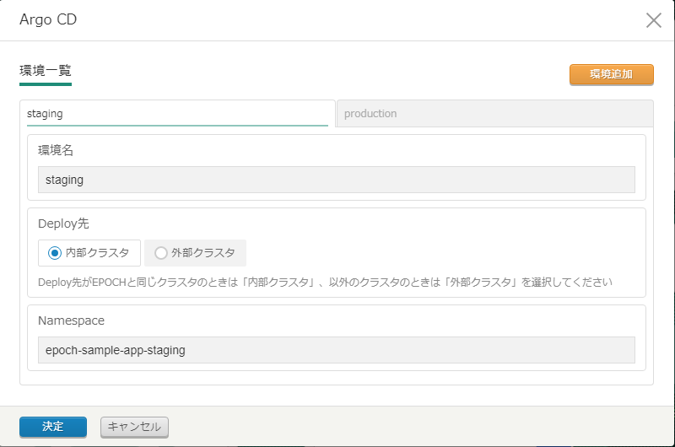
3.5 ワークスペース作成(5/7)
パイプラインArgo CD
ArgoCDに設定するDeploy先の情報を入力します。
環境１つめ２つめの切り替えはタブを選択して切り替えます
※赤枠部分の設定値を指定しています
本QuickStartでは2つの環境に対してDeployしますので、【環境追加】ボタンを押下して、環境を追加します
内部クラスタを選択
環境1：Staging環境
項目 | 入力・選択内容 | 説明
環境名 | staging | デプロイ環境の名前
Namespace | epoch-sample-app-staging | デプロイ先のNamespace
環境2：Production環境
項目 | 入力・選択内容 | 説明
環境名 | production | デプロイ環境の名前
Namespace | epoch-sample-app-production | デプロイ先のNamespace

Slide 27
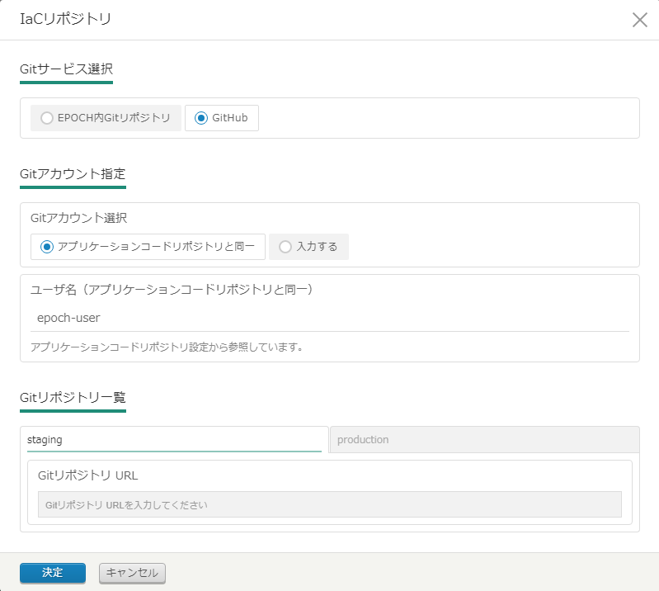
3.5 ワークスペース作成(6/7)
IaCリポジトリ
マニフェストの登録先となるリポジトリ情報を入力します。
GitHubを選択
※赤枠部分の設定値を指定しています
アプリケーションコードリポジトリと同一を選択
環境ごとに入力
項目 | 入力・選択内容 | 説明
ユーザ名 | （自身のGitHubのアカウント名） | GitHubのアカウント名
トークン | （自身のGitHubのトークン） | GitHubのトークン （事前準備 Gitトークンの払い出しを参照）
GitリポジトリURL | https://github.com/[GitHubのアカウント名]/[各環境のリポジトリ].git | 各環境のmanifestリポジトリのURL （事前準備 IaC用リポジトリの準備を参照）

Slide 28
3.5 ワークスペース作成(7/7)
ワークスペース作成
すべての入力が完了しましたら【ワークスペース作成】ボタンを押下します。
【ワークスペース作成】ボタンを押下します
これでCI/CDパイプラインが構築されました。
チュートリアルを実践してCI/CDパイプラインを体験してみましょう！

Slide 29
4. チュートリアル
CI/CDワークフローを体験してみましょう。

Slide 30

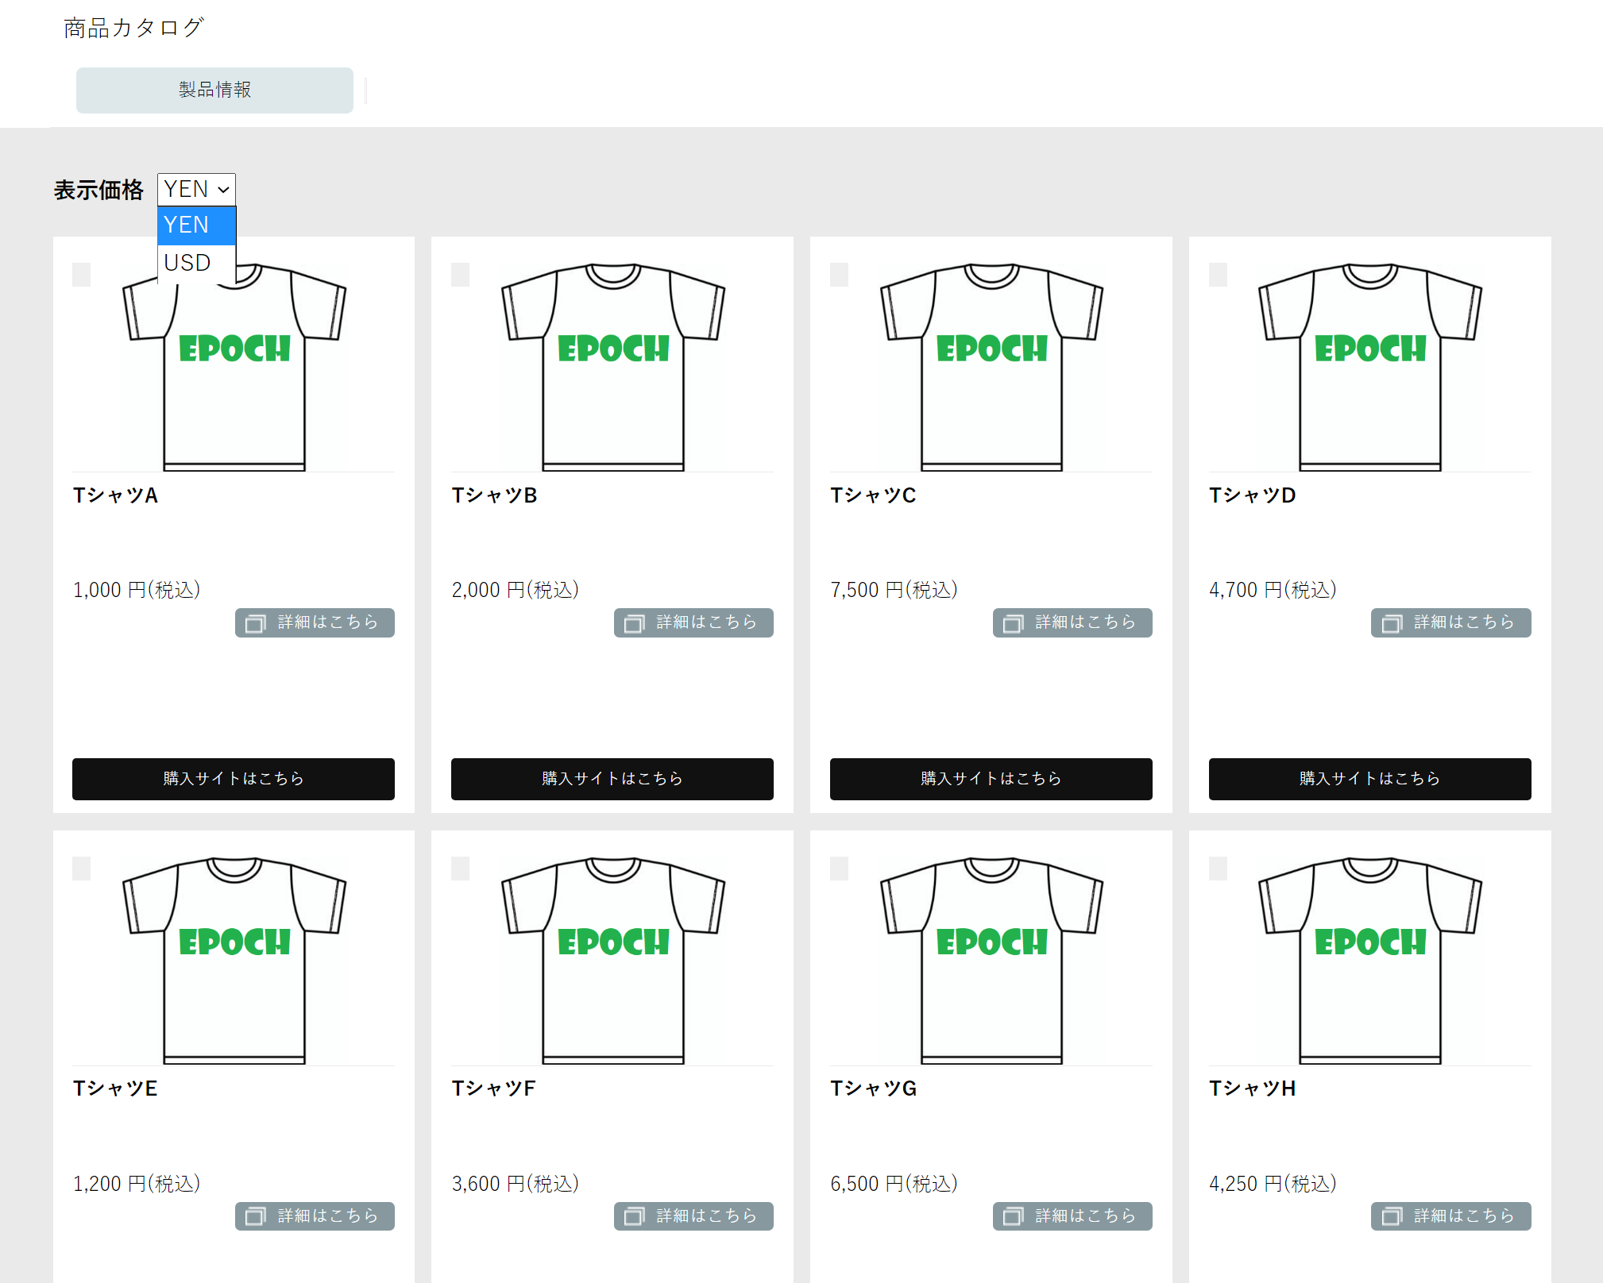
4.1 チュートリアルの概要(1/2)
CI/CD開発シナリオ
チュートリアルでは以下のシナリオに沿って、CI/CDワークフローの手順を実施していきます。
本QuickStartで作成するECサイトは、サンプルアプリケーションを用いて実施していきます。
依頼主からの要望で
ECサイトのアプリを開発
国内外向けのTシャツ販売の
ECサイトを作ってくれないか
依頼主
かしこまりました！
クラウドネイティブでCI/CDを
回せるようなシステムでお願いね
DevOps
依頼主
やってみます…。
kubernetesでのコンテナオーケストレーションで
構成して、CI/CDを回すためにパイプラインを準備して、トリガー設定が必要でそのためには通信がこうしてああして、CDはシステム不停止の方式にしたいけどどのパターンか検討しないと、、、
DevOps
画面(UI)のPodとバックエンド(API)のPodを建てて、staging環境とproduction環境の2系統用意かな
チュートリアルの34p～58pの内容になります。
1回目のCI/CDワークフロー手順を実施
DevOps
CICD環境を準備したり大変だなぁ…
何かないかなぁ…
EPOCHってCICD回せるんだ
表示価格が、日本円(YEN), 米ドル(USD)
に対応したECサイトを作成
できました！
EPOCHを使ってみよう！
DevOps
Notes:
CI/CDの導入手順 → CI/CDの手順

Slide 31
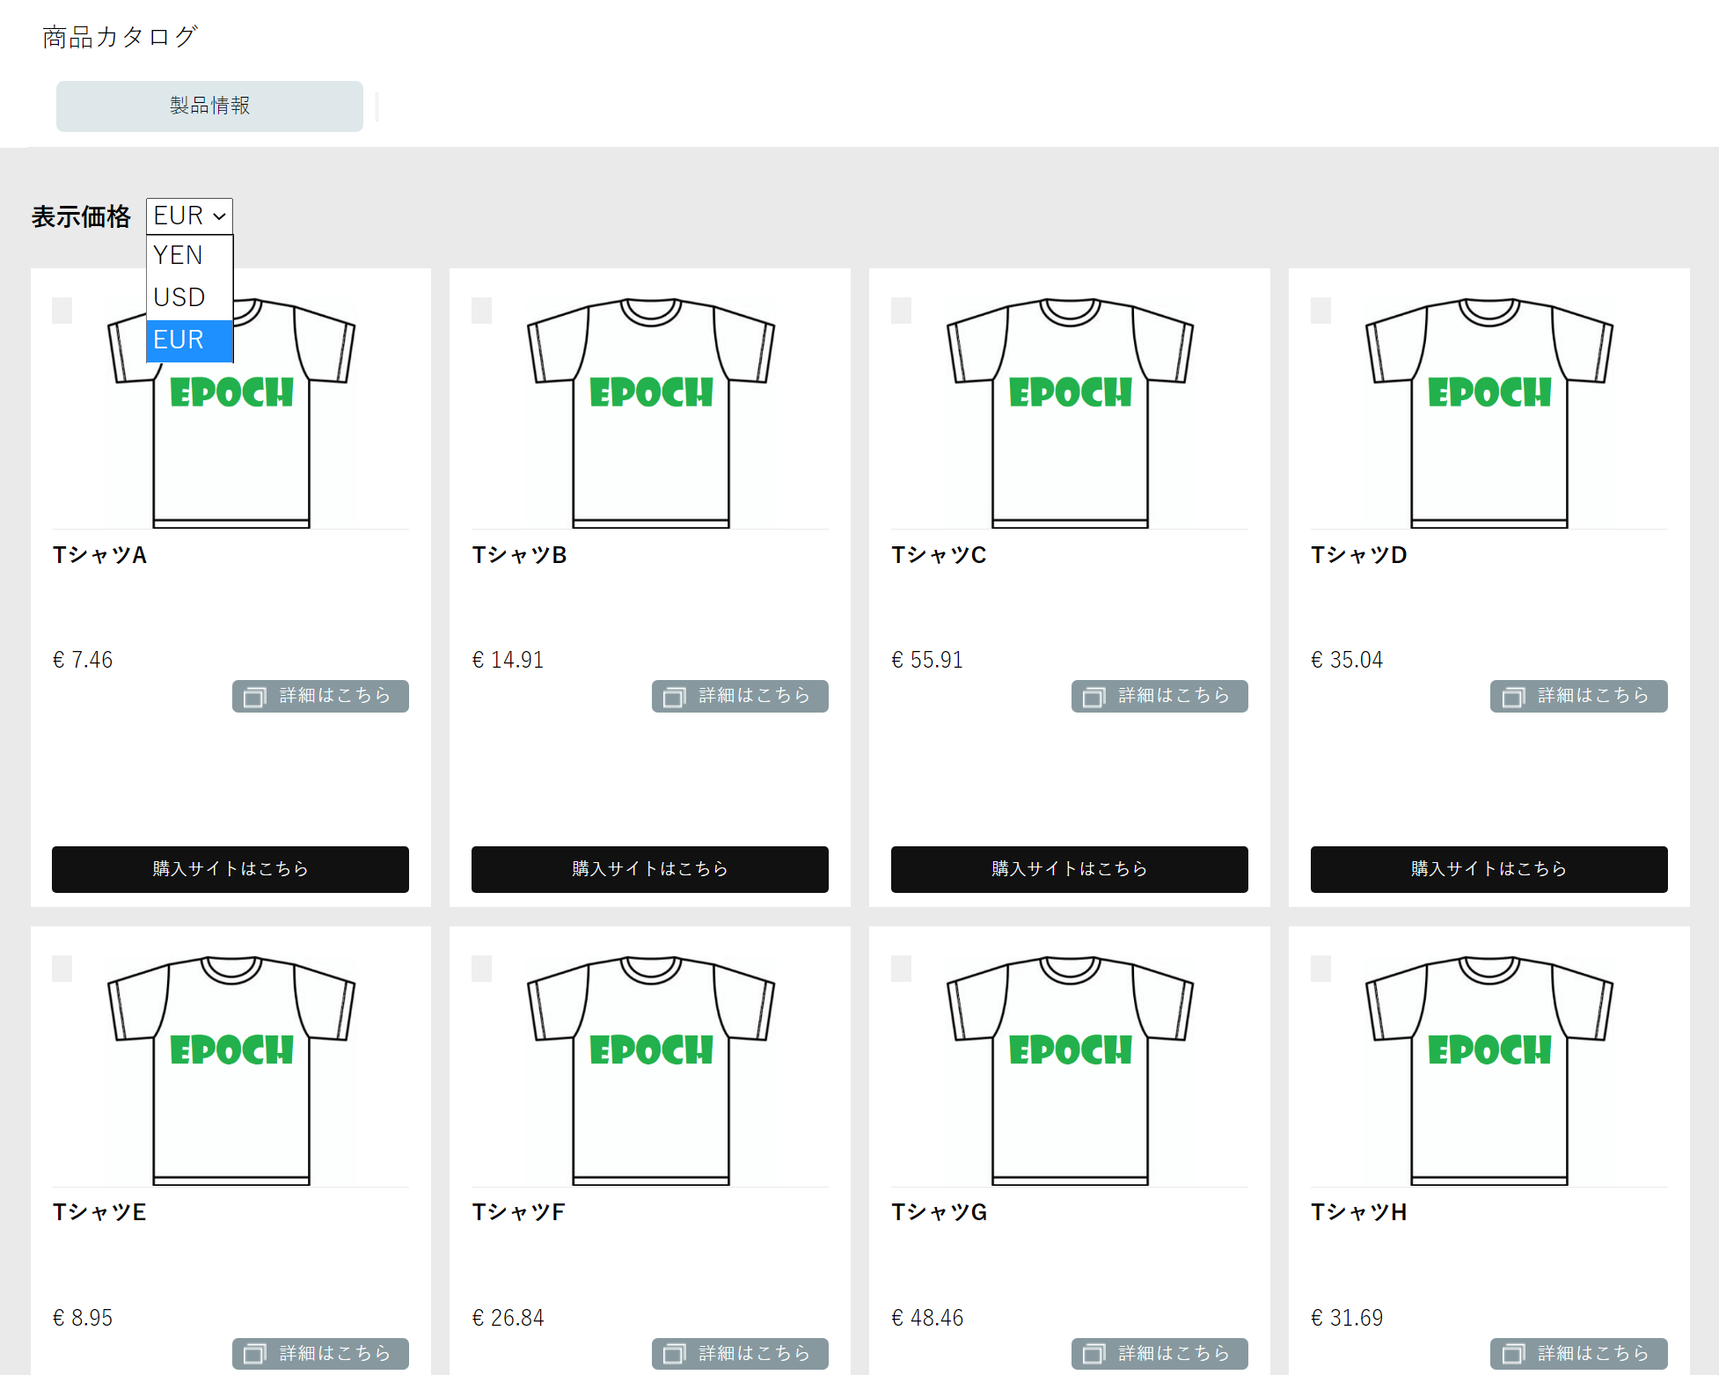
4.1 チュートリアルの概要(2/2)
少し経ってから
追加案件が発生
この前のECサイトはとても好評
だったよ
依頼主
ありがとうございます
ヨーロッパ向けにも展開したい
通貨にEURも追加してほしい
DevOps
依頼主
かしこまりました！
DevOps
CI/CDの仕組みはできているから
コード修正してからデプロイまでは単純作業♪
チュートリアルの59p～80pの内容になります。
2回目のCI/CDワークフロー手順を実施
DevOps
表示価格が、日本円(YEN), 米ドル(USD), ユーロ(EUR)に対応したECサイトを作成
できました！
DevOps
Notes:
CI/CDの導入手順 → CI/CDの手順

Slide 32




4.2 サンプルアプリの構成
サンプルアプリの構成
サンプルアプリケーションは、UIとAPIの2つで構成されております。
Podの中身を詳しく
（言語は何か？とか）
namespace
本QuickStartでは、APIに通貨情報を追加します
サンプルアプリケーション
UI
(Pod)
API
(Pod)
nodePort
内部Port
アプリのUIを保持
APIを呼び出してコンテンツ（商品・通貨）を取得・表示
呼び出しに対して商品リストを返却
呼び出しに対して通貨リストを返却
Notes:
CI/CDの導入手順 → CI/CDの手順

Slide 33
4.3 チュートリアルの流れ(CI/CDワークフロー)
CI/CDワークフロー
本説明では、サンプルアプリケーションをStaging環境、Production環境へDeploy、その後アプリケーションコードの修正を行い、Staging環境、Production環境へのDeployする手順を説明していきます。
・UIはnginxの図にする
・APIはPythonの図にする
・箱の右上にアイコン載せるだけでもよい
1回目は、forkしたアプリケーションコードをそのままCommit & Push
2回目は、アプリケーションコードを修正してCommit & Push
EPOCH
Production環境
アプリケーションコード
Commit & Push
CI結果確認
※Production環境は
UI Podが3つ作られます
UI
(Pod)
Manifestテンプレート
アップロード
CI
UI
(Pod)
CD
Manifestパラメータ
設定
Staging環境
Staging環境への
CD実行
Production環境への
CD実行
UI
(Pod)
API
(Pod)
UI
(Pod)
API
(Pod)
CD結果確認
CD結果確認

Slide 34
4.4 Manifestテンプレートファイルについて
Manifestテンプレートファイル
サンプルアプリケーションのManifestテンプレートファイルは、UIとAPI用の2つが用意されております。
環境一致を考慮した上での可変部分を変数化したテンプレート形式となっており、
レプリカ数、イメージ(tag含む）、ポート番号をあらかじめ定義しております。
Manifestテンプレート
ファイル
Manifestパラメータで編集できる項目は次の5項目となります
１．replicas … レプリカ数
２．image … イメージURL
３．image_tag … イメージtag
４．port_no_active … アクティブ面のポート番号
５．port_no_preview … プレビュー面のポート番号
ui-app.yaml
api-app.yaml
※ 現在は上記のパラメータで固定ですが、今後は自由にパラメータを設定できるようになります
それでは1回目のCI/CDワークフロー手順を
実行してみましょう！

Slide 35
1回目のCI/CDワークフロー手順

Slide 36
4.5 1回目のCI/CDワークフロー手順(1/24)
Staging環境へのDeploy
1回目のCI/CDワークフロー手順として、アプリケーションコードのCommit＆PushからStaging環境へのDeploy、CD結果確認までの手順は以下の通りとなります。
EPOCH
Production環境
アプリケーションコード
Commit & Push
CI結果確認
※Production環境は
API Podが3つ作られます
UI
(Pod)
Manifestテンプレート
アップロード
CI
UI
(Pod)
CD
Manifestパラメータ
設定
Staging環境
Staging環境への
CD実行
Production環境への
CD実行
UI
(Pod)
API
(Pod)
UI
(Pod)
API
(Pod)
CD結果確認
CD結果確認

Slide 37
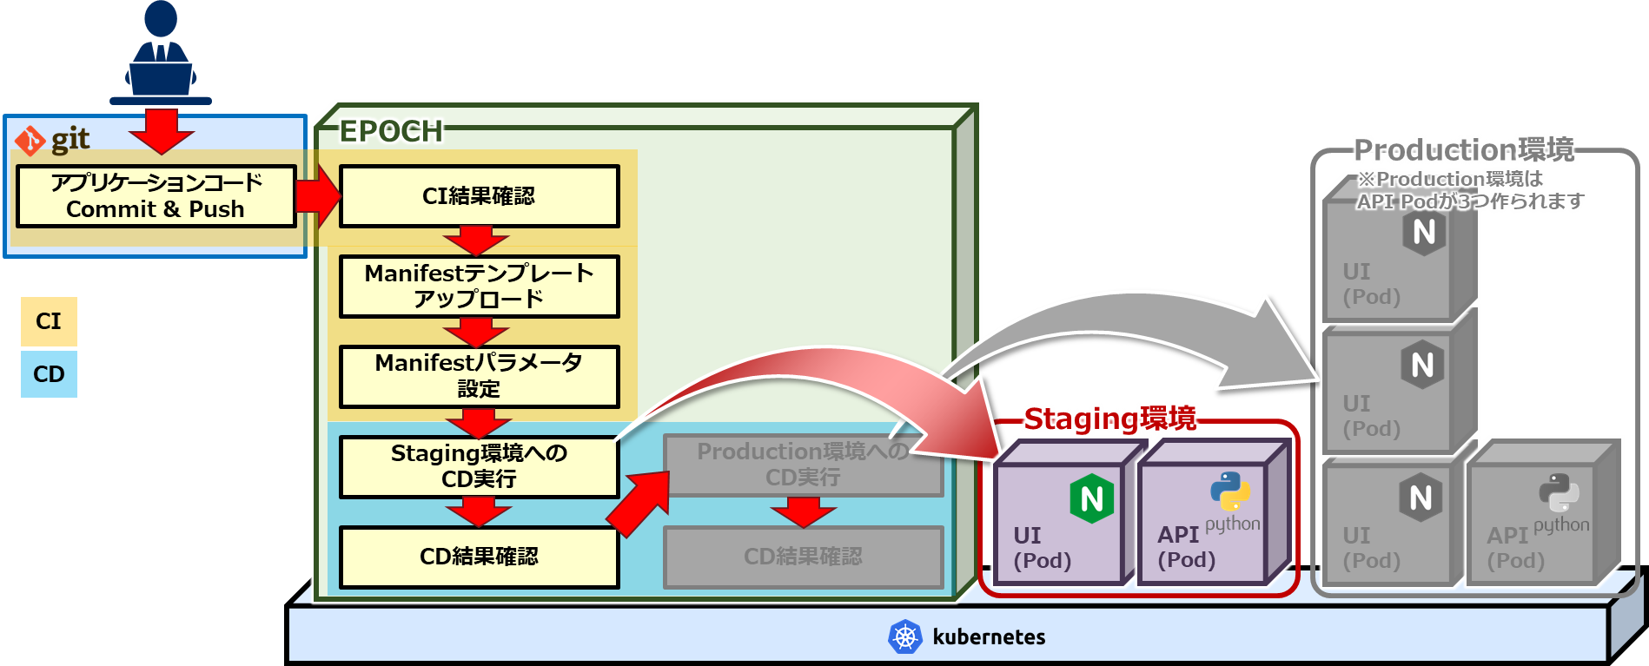
4.5 1回目のCI/CDワークフロー手順(2/24)
アプリケーションコード Commit & Push
初回デプロイするコンテナイメージを作るためCIパイプラインを実行します。
PC環境にcloneしたアプリケーションコード用リポジトリで
Commit & Pushします
例としてコマンドプロンプトでは、以下の通りとなります。
Pushが完了すると、パイプラインTEKTONで設定されたCIパイプラインが自動的に動き出します。
CIパイプラインの結果を確認していきましょう。
> > > > > > | cd "[clone先のフォルダ]" cd epoch-sample-app echo "first build" > dummy.txt git add . git commit -m "first build" git push origin master Username for 'https://github.com': [自身のGitHubユーザ名を入力] Password for 'https://xxxxxx@github.com': [自身のGitHubパスワードを入力]

Slide 38
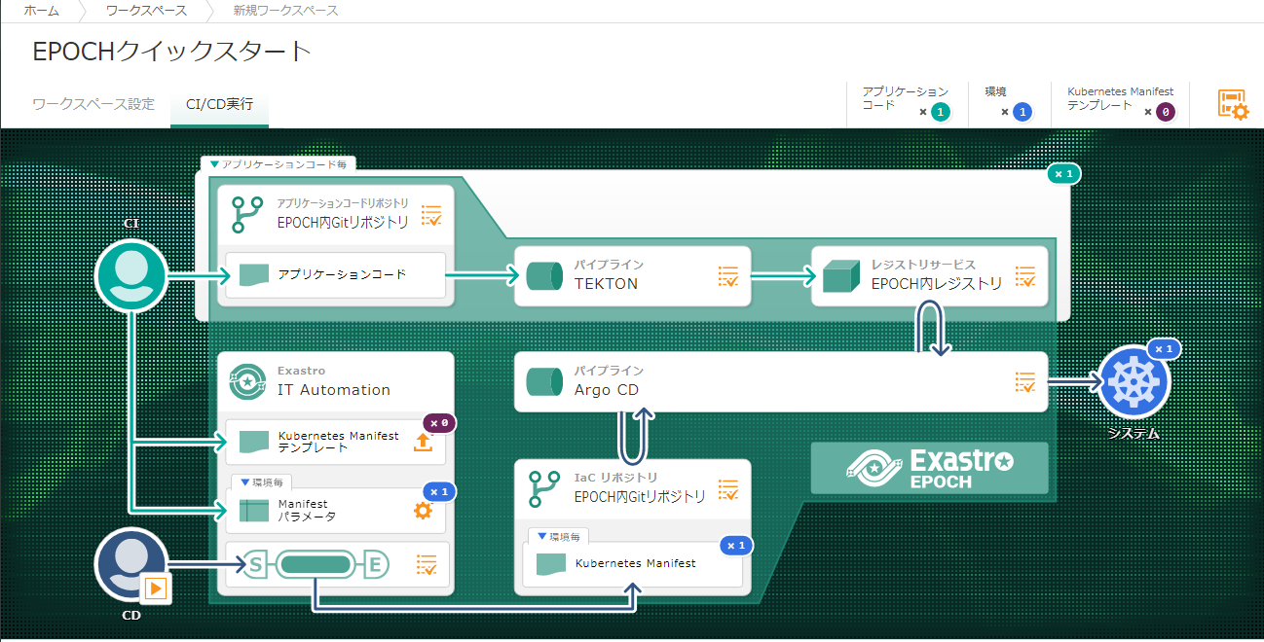
4.5 1回目のCI/CDワークフロー手順(3/24)
CI/CD実行画面の表示
ワークスペース画面のCI/CD実行タブを選択し、CI/CD実行画面を表示します。
CI/CD実行タブ
を選択

Slide 39
4.5 1回目のCI/CDワークフロー手順(4/24)
CI結果確認
アプリケーションコードのビルド結果を確認します。
git pushするとCIパイプラインが実行されます。
実行結果はアイコンをクリックして確認できます。
それでは実際にCI結果を確認してみましょう

Slide 40
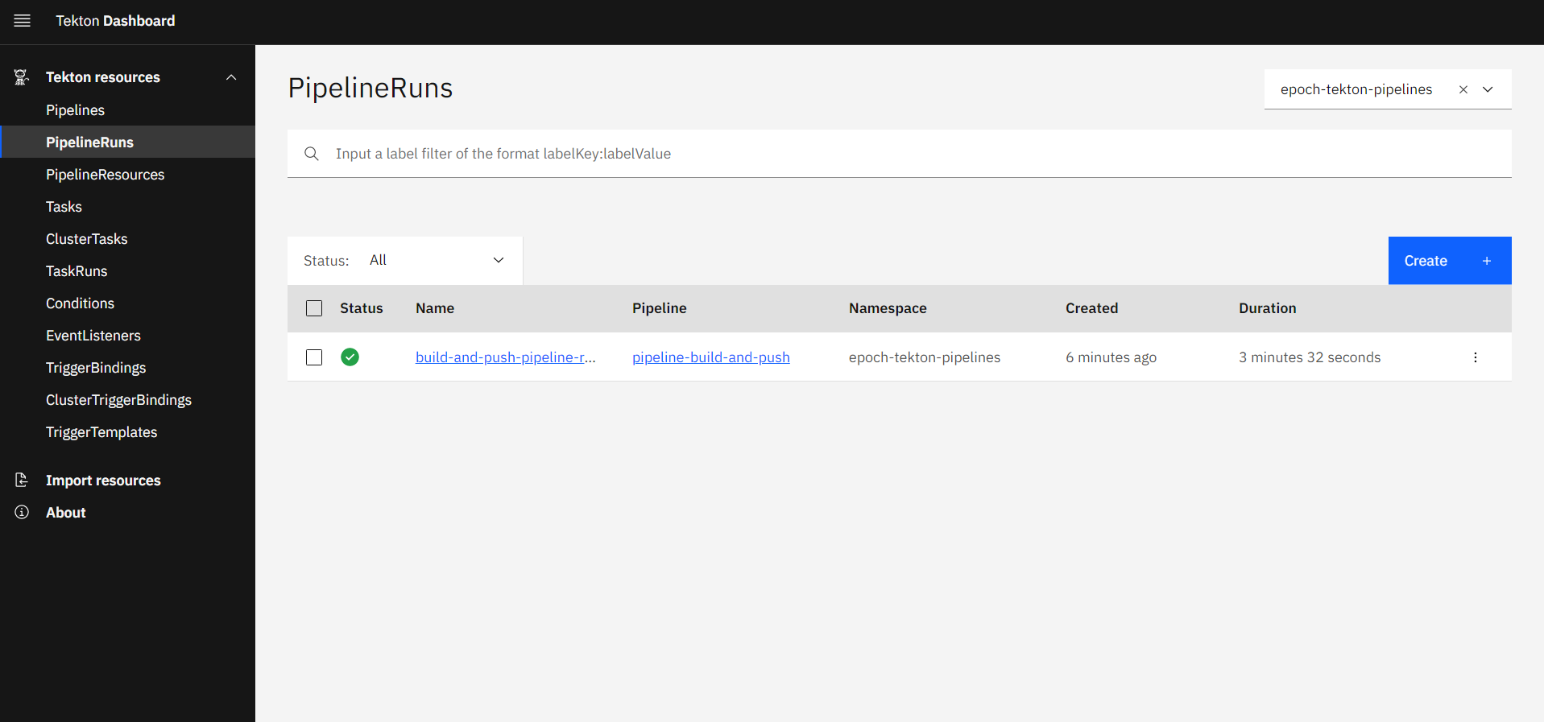
4.5 1回目のCI/CDワークフロー手順(5/24)
パイプラインTEKTONの結果確認
TEKTONのパイプラインを実際に確認し、ビルドが正常に終了したか確認します。
CIパイプラインの動作は、
TEKTONダッシュボードにて確認することができます。
Nameをクリックすることにより、より詳細なCIパイプラインの内容を確認することができます。
Status欄にチェックマークが表示されていれば正常終了となります。

Slide 41
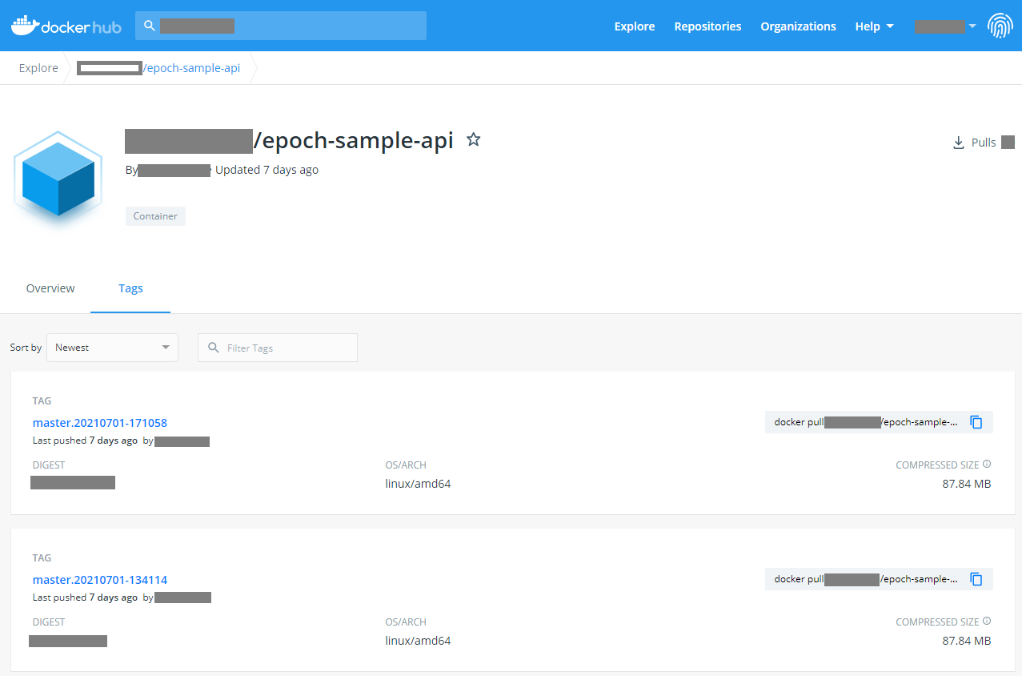
4.5 1回目のCI/CDワークフロー手順(6/24)
コンテナイメージのタグ名の確認
レジストリサービスの画面を開き、ビルドしたコンテナイメージのTagを確認します。
Dockerhubの画面でepoch-sample-apiの
Tagを確認します
※イメージが登録されていないときは、パイプラインTEKTONから結果を確認してください

Slide 42
4.5 1回目のCI/CDワークフロー手順(7/24)
Manifestテンプレートアップロード
ダウンロードしたManifestテンプレートをアップロードします。
CDパイプラインを実行するための、
Manifestテンプレートのアップロードします。

Slide 43
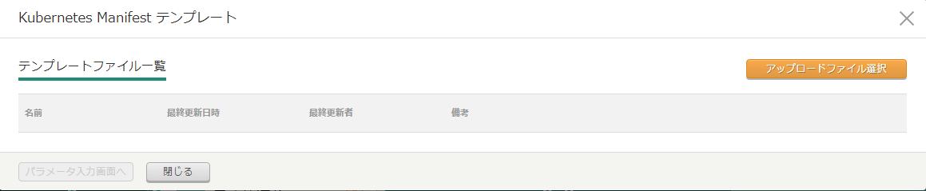
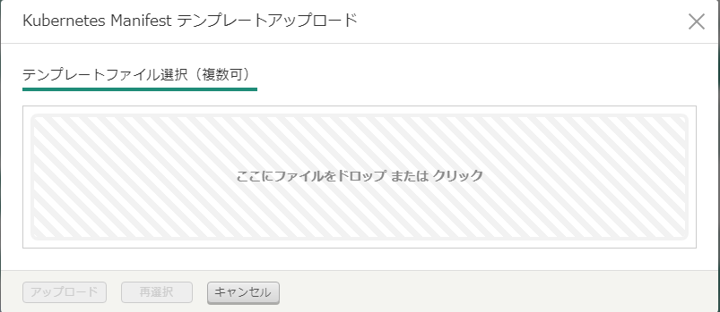
4.5 1回目のCI/CDワークフロー手順(8/24)
Manifestテンプレートアップロード
Manifestテンプレートファイルの準備でダウンロードしたManifestテンプレートファイルをアップロードします。
ファイル：api-app.yaml, ui-app.yamlを
右の画面領域にドロップします

Slide 44
4.5 1回目のCI/CDワークフロー手順(9/24)
Manifestパラメータ
Deployに必要なManifestパラメータを入力します。
アップロードしたManifestテンプレートに対応するManifestパラメータを入力します。

Slide 45
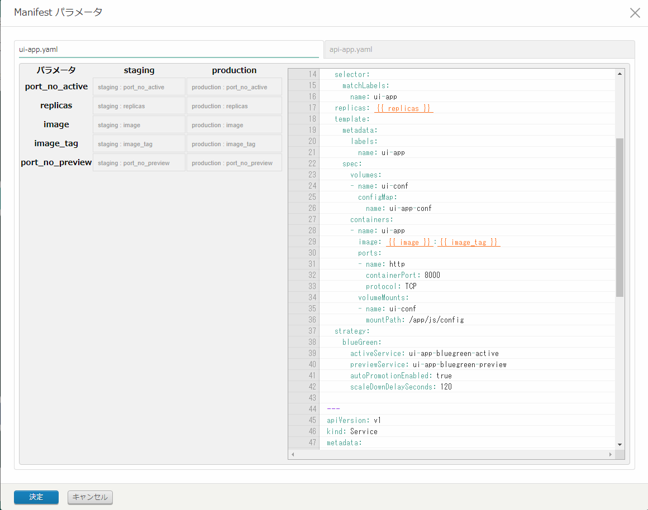
4.5 1回目のCI/CDワークフロー手順(10/24)
Manifestパラメータ入力
入力内容に従って、Manifestパラメータを入力します。
ui-app.yamlを選択して入力内容を入力します
[1]項目名をクリックします
[2]入力内容に従って値を入力します
※環境ごとに異なりますので間違えないように入力してください
ui-app.yaml
項目 | 入力内容(staging) | 入力内容(production) | 説明
{{ replicas }} | 1 | 3 | レプリカ数
{{ image }} | exastro/epochsampleappui | exastro/epochsampleappui | コンテナイメージ
{{ image_tag }} | master.20210708183910 | master.20210708183910 | コンテナイメージのタグ
{{ port_no_active }} | 31001 | 31003 | ブルーグリーンデプロイ用のブルー面のポート番号
{{ port_no_preview }} | 32001 | 32003 | ブルーグリーンデプロイ用のグリーン面のポート番号

Slide 46
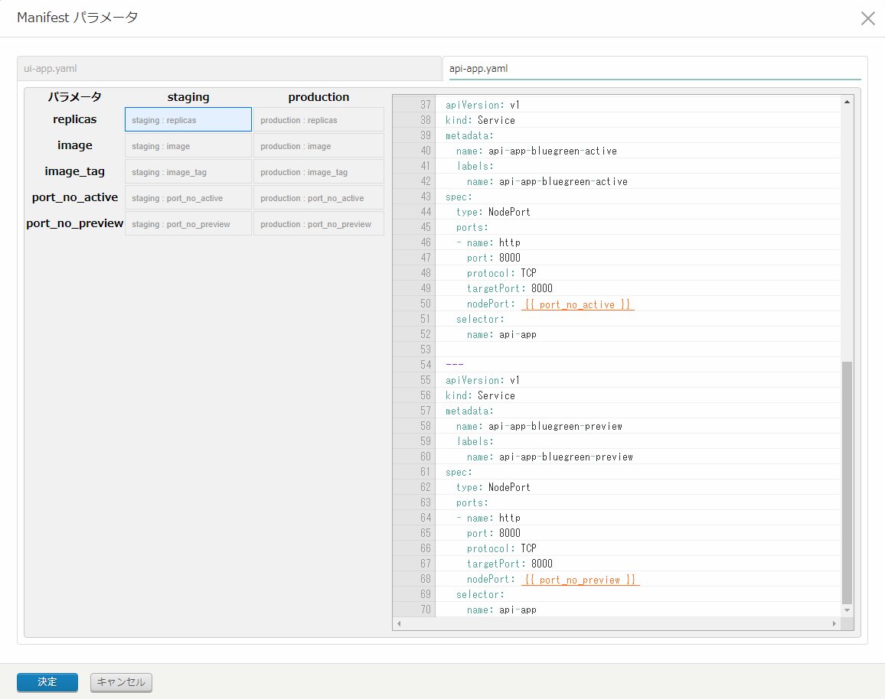
4.5 1回目のCI/CDワークフロー手順(11/24)
api-app.yamlを選択して、入力内容を入力します
タブを切り替えてapi-app.yamlにも入力します。
api-app.yaml
項目 | 入力内容(staging) | 入力内容(production) | 説明
{{ replicas }} | 1 | 1 | レプリカ数
{{ image }} | [Dockerhubのアカウント名]/epoch-sample-api | [Dockerhubのアカウント名]/epoch-sample-api | コンテナイメージ
{{ image_tag }} | [レジストリサービスで確認したimageのタグ名] | [レジストリサービスで確認したimageのタグ名] | コンテナイメージのタグ
{{ port_no_active }} | 31002 | 31004 | ブルーグリーンデプロイ用のブルー面のポート番号
{{ port_no_preview }} | 32002 | 32004 | ブルーグリーンデプロイ用のグリーン面のポート番号

Slide 47
4.5 1回目のCI/CDワークフロー手順(12/24)
Staging環境へのDeploy実行
CD実行で、Staging環境へDeployを実行します。
CDを実行します

Slide 48
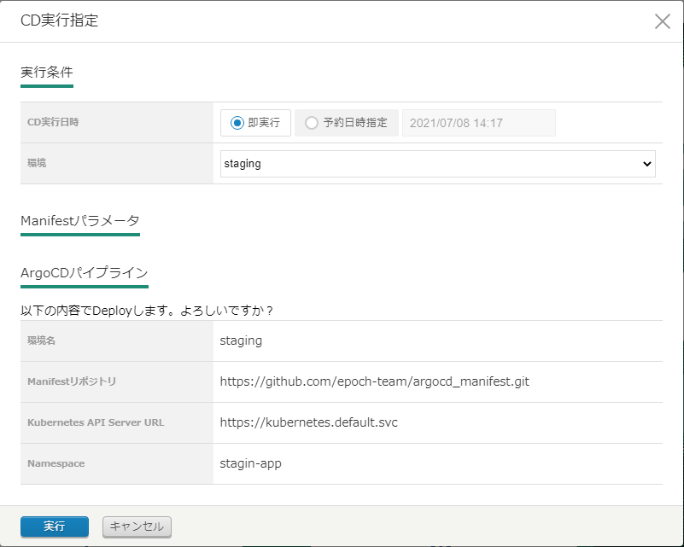
4.5 1回目のCI/CDワークフロー手順(13/24)
Staging環境のCD実行
Deploy先の環境を選択して実行します。
stagingを選択します
環境選択後、実行ボタンを押下します
Staging環境へのCD実行が完了しました
CD実行結果を確認してみましょう

Slide 49
4.5 1回目のCI/CDワークフロー手順(14/24)
Staging環境のCD結果確認
CDの実行結果は、Exastro IT-Automation、ArgoCDより確認できます。
各結果アイコンをクリックして、CD実行結果を確認することができます

Slide 50
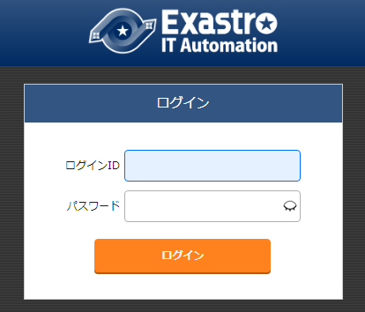
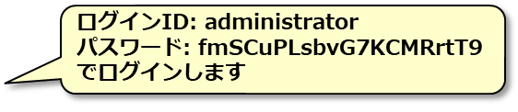
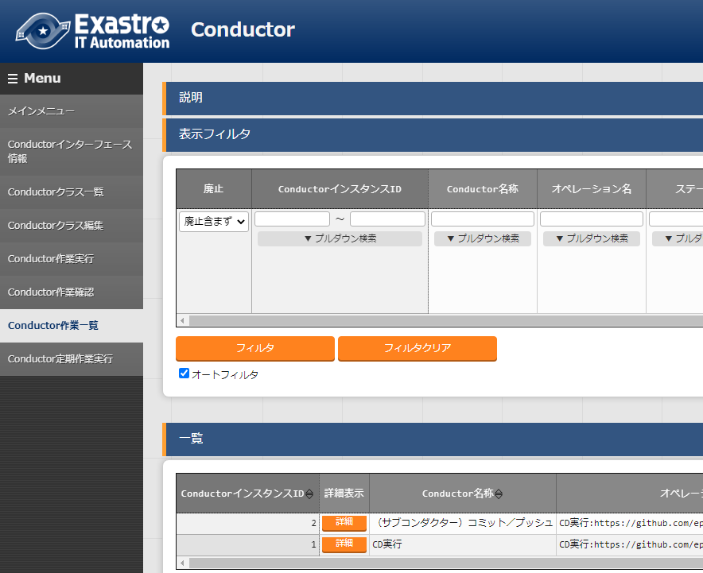
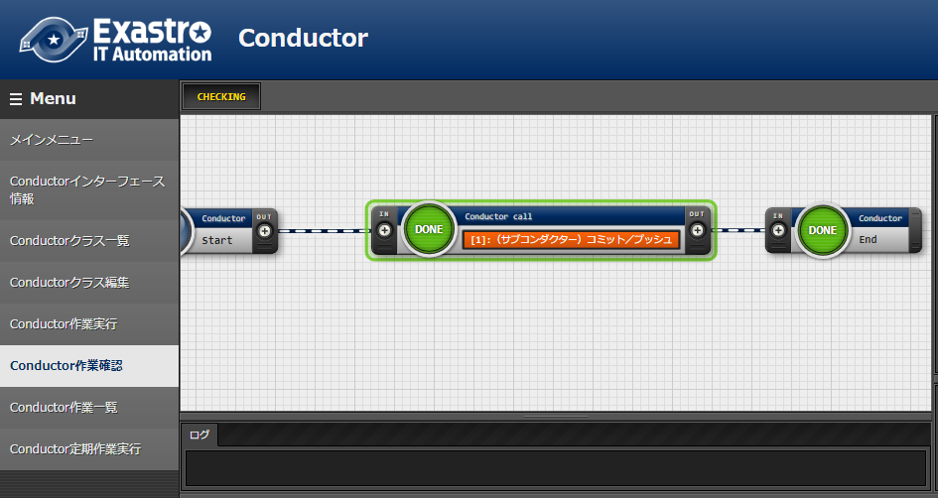
4.5 1回目のCI/CDワークフロー手順(15/24)
Manifestファイルの生成確認(Staging環境)
Exastro IT-Automationから、IaCリポジトリへManifestファイルを登録するまでの状況を確認します。
[1]Conductorメニュー > Conductor作業一覧を選択します
[2]フィルタをクリック
[3]【CD実行】の詳細をクリック
すべて[DONE]と表示されていれば完了です

Slide 51
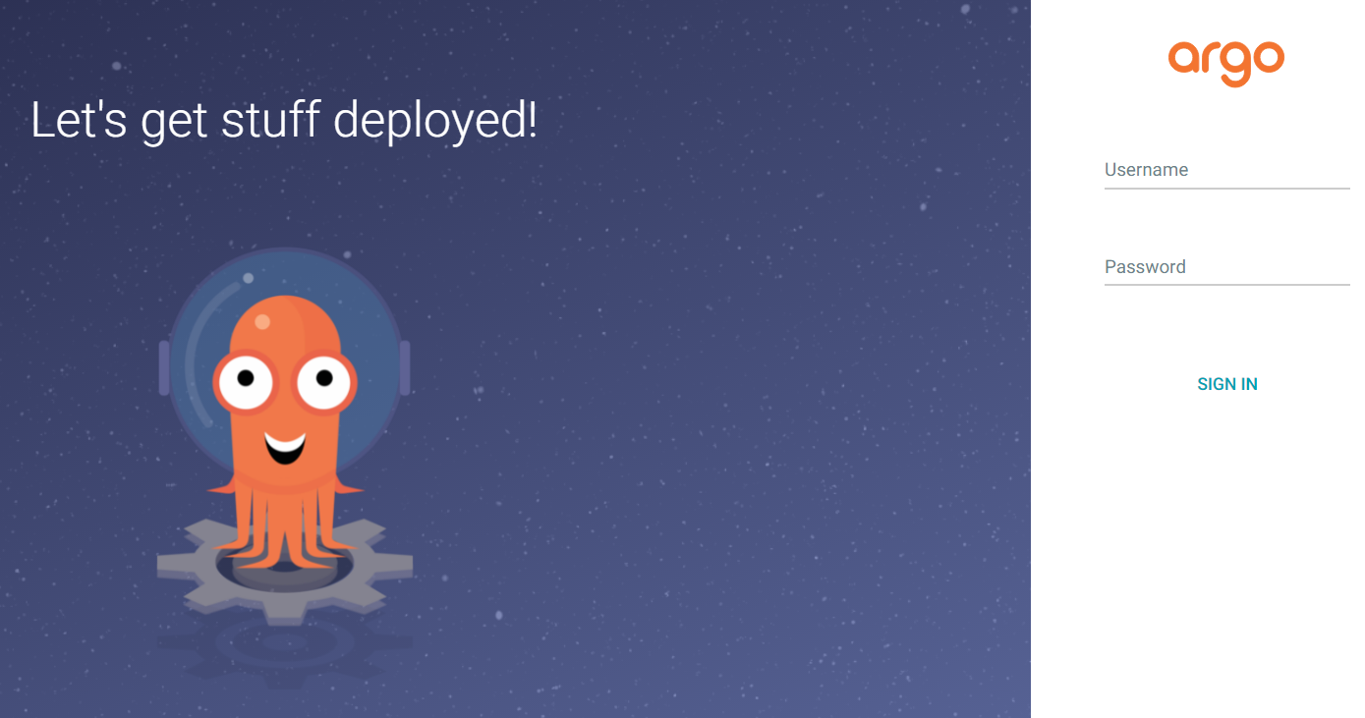
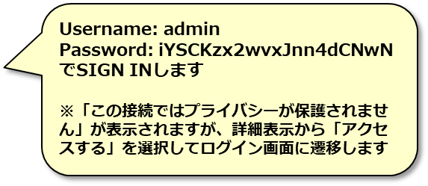
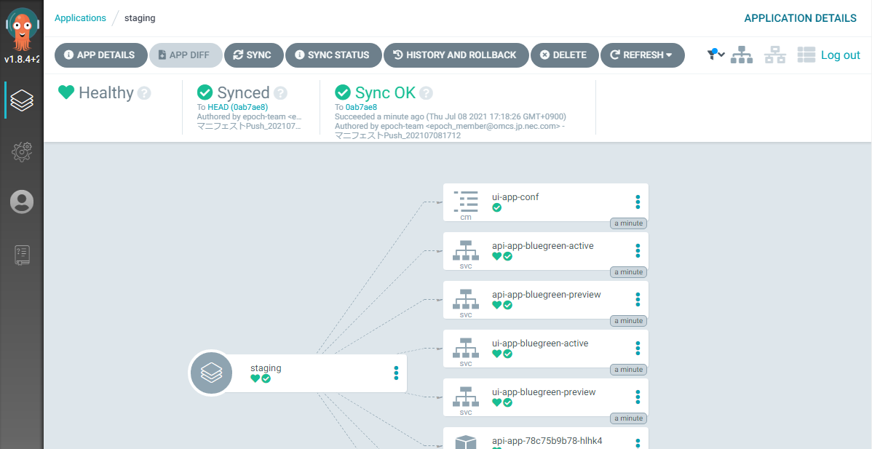
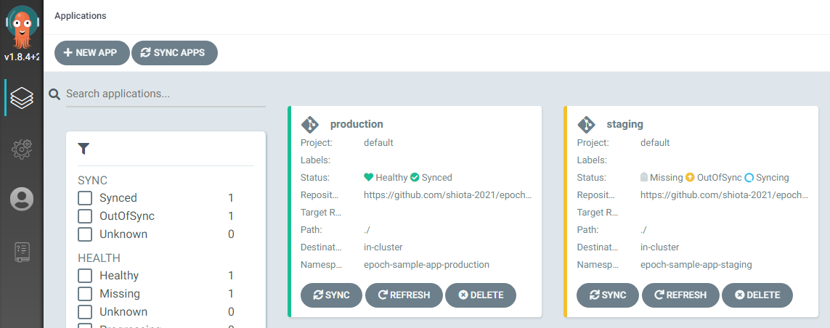
4.5 1回目のCI/CDワークフロー手順(16/24)
パイプラインArgoCDの結果確認(Staging環境)
Manifestがkubernetesに反映されるまでの状況を確認します。
3分ごとに同期されますので同期されることを待ちます
stagingを選択
【Sync OK】が表示されましたら完了です
※日付がCD実行後であることを確認してください
Deployされたサンプルアプリケーションを
確認してみましょう

Slide 52
4.5 1回目のCI/CDワークフロー手順(17/24)
Staging環境のサンプルアプリケーション確認
次のURLでデプロイしたサンプルアプリケーションを表示します
http://[Kubernetes masterノードのIPアドレスまたはホスト名]:31001/front-end.html
表示価格の選択欄に「YEN」「USD」が表示されていることを確認します。
確認後、「USD」を選択して、表示が切り替わることを確認します。
続いてProduction環境へ
Deployしてみましょう

Slide 53
4.5 1回目のCI/CDワークフロー手順(18/24)
Production環境へのDeploy
Staging環境へDeploy後、以下の内容でProduction環境へDeployします。
EPOCH
Production環境
アプリケーションコード
Commit & Push
CI結果確認
※Production環境は
API Podが3つ作られます
UI
(Pod)
Manifestテンプレート
アップロード
CI
UI
(Pod)
CD
Manifestパラメータ
設定
Staging環境
Staging環境への
CD実行
Production環境への
CD実行
UI
(Pod)
API
(Pod)
UI
(Pod)
API
(Pod)
CD結果確認
CD結果確認

Slide 54
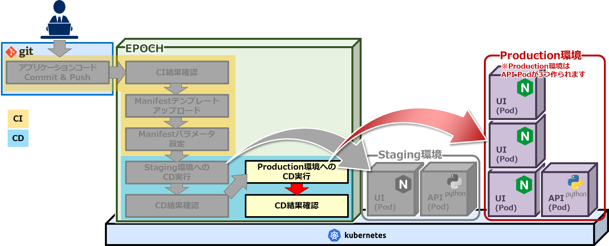
4.5 1回目のCI/CDワークフロー手順(19/24)
Production環境へのDeploy実行
CD実行で、Production環境へDeployを実行します。
CDを実行します。

Slide 55
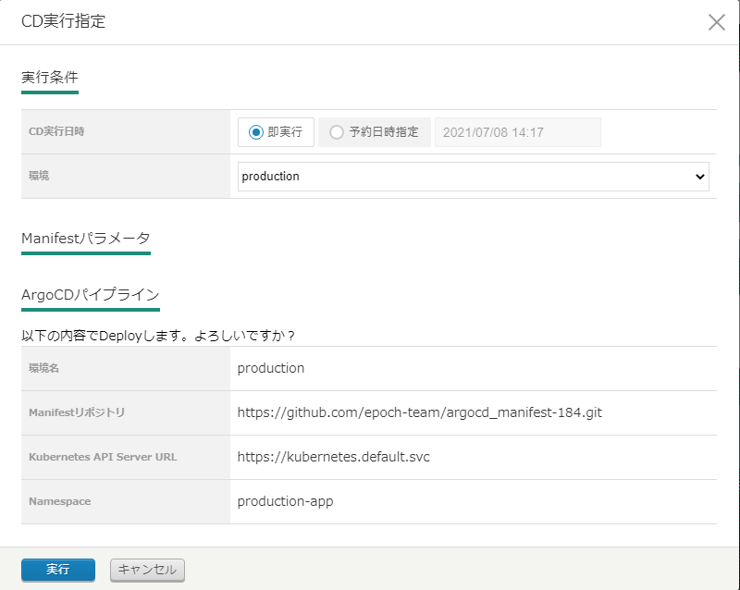
4.5 1回目のCI/CDワークフロー手順(20/24)
Production環境のCD実行
Deploy先の環境を選択して実行します。
productionを選択します
環境選択後、実行ボタンを押下します
Production環境へのCD実行が完了しました
CD実行結果を確認してみましょう

Slide 56
4.5 1回目のCI/CDワークフロー手順(21/24)
Production環境のCD結果確認
CDの実行結果は、Exastro IT-Automation、ArgoCDより確認できます。
各結果アイコンをクリックして、CD実行結果を確認することができます

Slide 57
4.5 1回目のCI/CDワークフロー手順(22/24)
Manifestファイルの生成確認(Production環境)
Exastro IT-Automationから、IaCリポジトリへManifestファイルを登録するまでの状況を確認します。
[1]Conductorメニュー > Conductor作業一覧を選択します
[2]フィルタをクリック
[3]【CD実行】の詳細をクリック
すべて[DONE]と表示されていれば完了です

Slide 58
4.5 1回目のCI/CDワークフロー手順(23/24)
パイプラインArgoCDの結果確認(Production環境)
Manifestがkubernetesに反映されるまでの状況を確認します。
3分ごとに同期されますので同期されることを待ちます。
productionを選択
【Sync OK】が表示されましたら完了です
※日付がCD実行後であることを確認してください
Deployされたサンプルアプリケーションを
確認してみましょう

Slide 59
4.5 1回目のCI/CDワークフロー手順(24/24)
Production環境のサンプルアプリケーション確認
次のURLでデプロイしたサンプルアプリケーションを表示します
http://[Kubernetes masterノードのIPアドレスまたはホスト名]:31003/front-end.html
Staging環境と同様に画面が表示されることを確認します
1回目のCI/CDワークフローはここで完了です
続いて実際にアプリケーションコードを修正し
Deployされるまでの2回目のCI/CDワークフロー手順を実行してみましょう！

Slide 60
2回目のCI/CDワークフロー手順

Slide 61
4.6 2回目のCI/CDワークフロー手順(1/21)
Staging環境へのDeploy
2回目のCI/CDワークフロー手順として、アプリケーションコードを修正してCommit＆PushからStaging環境へのDeploy、CD結果確認までの手順を説明します。
EPOCH
Production環境
アプリケーションコード
Commit & Push
CI結果確認
※Production環境は
API Podが3つ作られます
UI
(Pod)
Manifestテンプレート
アップロード
CI
UI
(Pod)
CD
Manifestパラメータ
設定
Staging環境
Staging環境への
CD実行
Production環境への
CD実行
UI
(Pod)
API
(Pod)
UI
(Pod)
API
(Pod)
CD結果確認
CD結果確認

Slide 62
4.6 2回目のCI/CDワークフロー手順(2/21)
アプリケーションコードの修正
アプリケーションコードを修正して、2回目のCI/CDを実行していきます。
チュートリアルでは、画面に通貨（ユーロ）の表示追加を行います。
PC環境にcloneしたアプリケーションコード用リポジトリの、以下のファイルをコードエディタで修正します。
修正対象①：api-app/data/currency.json
修正対象②：api-app/data/rate.json
6 7 8 9 10 11 12 13 14 | "USD": { "symbol" : "$", "formatter" : "{symbol} {price:,.2f} (Tax Included)" }, "EUR": { "symbol" : "€", "formatter" : "{symbol} {price:,.2f}" } }
9~12行目を追加
1 2 3 4 | { "USD": 110.56, "EUR": 134.15 }
2行目の末尾にカンマを追加
3行目を追加

Slide 63
4.6 2回目のCI/CDワークフロー手順(3/21)
アプリケーションコード Commit & Push
修正した内容をCommit&Pushします。
コマンドプロンプトで、以下の様に実行します。
> > > > > | cd "[clone先のフォルダ]" cd epoch-sample-app git add . git commit -m "通貨追加(EUR)" git push origin master Username for 'https://github.com': [自身のGitHubユーザ名を入力] Password for 'https://xxxxxx@github.com': [自身のGitHubパスワードを入力]

Slide 64
4.6 2回目のCI/CDワークフロー手順(4/21)
CI結果確認
アプリケーションコードのビルド結果を確認します。
git pushするとCIパイプラインが実行されます。
実行結果はアイコンをクリックして確認できます。

Slide 65
4.6 2回目のCI/CDワークフロー手順(5/21)
パイプラインTEKTONの結果確認
TEKTONのパイプラインを実際に確認し、ビルドが正常に終了したか確認します。
CIパイプラインの動作は、
TEKTONダッシュボードにて確認することができます。
Nameをクリックすることにより、より詳細なCIパイプラインの内容を確認することができます。
Status欄にチェックマークが表示されていれば正常終了となります。

Slide 66
4.6 2回目のCI/CDワークフロー手順(6/21)
コンテナイメージのタグ名の確認
レジストリサービスの画面を開き、ビルドしたコンテナイメージのTagを確認します。
Dockerhubの画面でepoch-sample-apiの
Tagを確認します
※イメージが登録されていないときは、パイプラインTEKTONから結果を確認してください
ここで確認したイメージのTagは、
次の手順で、Manifestパラメータ(image_tag)に
手入力が必要になるため控えておいてください

Slide 67
4.6 2回目のCI/CDワークフロー手順(7/21)
Manifestパラメータ設定
Manifestパラメータの設定のイメージタグを更新します。
え
2回目のCDパイプラインを実行するために、
Manifestパラメータのイメージタグを更新します。
（2回目はManifestテンプレートアップロードは不要です）

Slide 68
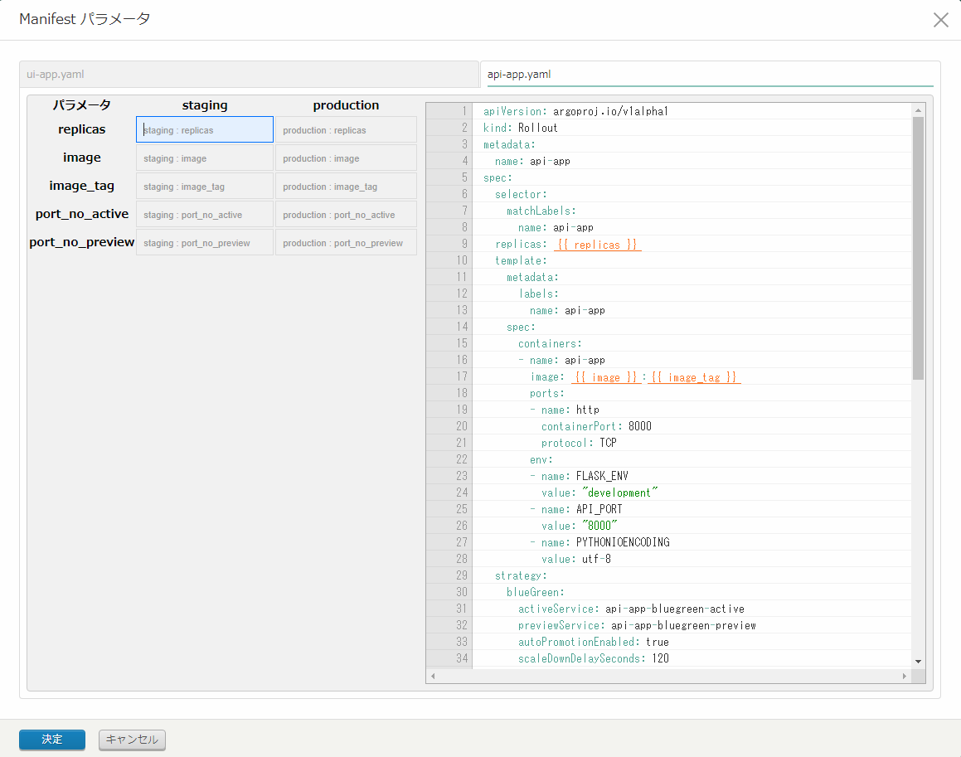
4.6 2回目のCI/CDワークフロー手順(8/21)
Manifestパラメータ(image_tag)の修正
Manifestパラメータで、staging, production環境のイメージのタグ名を修正します。
api-app.yamlを選択
image_tagを選択
staging, productionの
image_tagを修正
api-app.yaml
項目 | 入力内容(staging) | 入力内容(production) | 説明
{{ image_tag }} | [レジストリサービスで確認した最新のイメージのタグ名] | [レジストリサービスで確認した最新のイメージのタグ名] | コンテナイメージの タグ

Slide 69
4.6 2回目のCI/CDワークフロー手順(9/21)
Staging環境へのCD実行
CD実行で、実際にStaging環境へDeployします。
CDを実行します。

Slide 70
4.6 2回目のCI/CDワークフロー手順(10/21)
CD実行指定
Deploy先の環境を選択してDeployを実行します。
stagingを選択します
環境選択後、実行ボタンを押下します
Staging環境へのCD実行が完了しました
CD実行結果を確認してみましょう

Slide 71
4.6 2回目のCI/CDワークフロー手順(11/21)
Staging環境のCD結果確認
CDの実行結果は、Exastro IT-Automation、ArgoCDより確認できます。
各結果アイコンをクリックして、CD実行結果を
確認することができます

Slide 72
4.6 2回目のCI/CDワークフロー手順(12/21)
Manifestファイルの生成確認(Staging環境)
Exastro IT-Automationから、IaCリポジトリへManifestファイルを登録するまでの状況を確認します。
[1]Conductorメニュー > Conductor作業一覧を選択します
[2]フィルタをクリック
[3]【CD実行】の詳細をクリック
すべて[DONE]と表示されていれば完了です

Slide 73
4.6 2回目のCI/CDワークフロー手順(13/21)
パイプラインArgoCDの結果確認(Staging環境)
Manifestがkubernetesに反映されるまでの状況を確認します。
3分ごとに同期されますので同期されることを待ちます。
stagingを選択
【Sync OK】が表示されましたら完了です
※日付がCD実行後であることを確認してください
Deployされたサンプルアプリケーションを
確認してみましょう

Slide 74
4.6 2回目のCI/CDワークフロー手順(14/21)
Staging環境のアプリケーションの確認
ブラウザで以下のURLに接続し、デプロイしたサンプルアプリケーションを表示します
http://[Kubernetes masterノードのIPアドレスまたはホスト名]:31001/front-end.html
表示価格の選択欄に「YEN」「USD」「EUR」が表示されていることを
確認します。
確認後、「EUR」を選択して、表示が切り替わることを確認します。
続いてProduction環境へ
Deployしてみましょう

Slide 75
4.6 2回目のCI/CDワークフロー手順(15/21)
Production環境へのDeploy
Staging環境へDeploy後、Production環境へDeployする流れを説明します。
EPOCH
Production環境
アプリケーションコード
Commit & Push
CI結果確認
※Production環境は
API Podが3つ作られます
UI
(Pod)
Manifestテンプレート
アップロード
CI
UI
(Pod)
CD
Manifestパラメータ
設定
Staging環境
Staging環境への
CD実行
Production環境への
CD実行
UI
(Pod)
API
(Pod)
UI
(Pod)
API
(Pod)
CD結果確認
CD結果確認

Slide 76
4.6 2回目のCI/CDワークフロー手順(16/21)
Production環境へのCD実行
CD実行で、実際にProduction環境へDeployを実行します。
CDを実行します。

Slide 77
4.6 2回目のCI/CDワークフロー手順(17/21)
CD実行指定
Deploy先の環境を選択してDeployを実行します。
productionを選択します
環境選択後、実行ボタンを押下します
Production環境へのCD実行が完了しました
CD実行結果を確認してみましょう

Slide 78
4.6 2回目のCI/CDワークフロー手順(18/21)
Production環境のCD結果確認
CDの実行結果は、Exastro IT-Automation、ArgoCDより確認できます。
各結果アイコンをクリックして、CD実行結果を確認することができます

Slide 79
4.6 2回目のCI/CDワークフロー手順(19/21)
Manifestファイルの生成確認(Production環境)
Exastro IT-Automationから、IaCリポジトリへManifestファイルを登録するまでの状況を確認します。
[1]Conductorメニュー > Conductor作業一覧を選択します
[2]フィルタをクリック
[3]【CD実行】の詳細をクリック
すべて[DONE]と表示されていれば完了です

Slide 80
4.6 2回目のCI/CDワークフロー手順(20/21)
パイプラインArgoCDの結果確認(Production環境)
Manifestがkubernetesに反映されるまでの状況を確認します。
3分ごとに同期されますので同期されることを待ちます。
productionを選択
【Sync OK】が表示されましたら完了です
※日付がCD実行後であることを確認してください
Deployされたサンプルアプリケーションを
確認してみましょう

Slide 81
4.6 2回目のCI/CDワークフロー手順(21/21)
Production環境のアプリケーションの確認
ブラウザで以下のURLに接続し、デプロイしたサンプルアプリケーションを表示します
http://[Kubernetes masterノードのIPアドレスまたはホスト名]:31003/front-end.html
Staging環境と同様に画面が表示されることを確認します
以上でチュートリアルは終了になります。
お疲れ様でした。

Slide 82
5. 付録
本資料中で行った内容の補足をします。

Slide 83
5.1 注意事項・制限事項
以下、現在のExastro EPOCHのバージョンでの制限事項となります。今後のバージョンで変更される可能性があります。
制限事項（今後対応する予定）
アプリケーションコードのリポジトリは、現在１つのみ対応となっております。
現在は、アプリケーションコード毎のGitアカウントには対応しておりません。
Gitサービス選択は次バージョン以降で対応予定です。現在は指定されたURLのGitリポジトリの動作となります。
ビルドブランチは次バージョン以降で対応予定です。現在はPushされた内容でビルドされます。
静的解析は次バージョン以降で対応予定です。現在はSonarQubeを選択した場合に動作しません。
レジストリサービスは現在内部のレジストリサービスのみとなっております。
イメージ出力先以外の項目については次バージョン以降で対応予定です。
Authentication token, Base64 encoded certificateは次バージョン以降で対応予定です。
テンプレートで指定できる変数は、現在固定です。詳細は「コラム」を参照してください。
注意事項
EPOCHをインストールすると、TEKTONもインストールされます。
変数は”{{ 変数名 }}”で指定した内容となります。

Slide 84
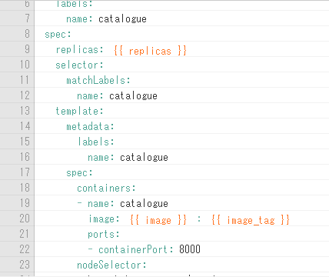
コラム：Manifestテンプレートとパラメータ
Manifestテンプレートをアップロードするとファイル内の定義文字が解析され、パラメータ入力できる状態になります。
{{ パラメータ名 }} の形式で記述された文字がパラメータとして認識され、ユーザが入力できるようになります。
現在、EPOCHが使用できるパラメータ名は以下になります。
パラメータ名 | 説明
{{ replicas }} | レプリカ数
{{ image }} | コンテナイメージ
{{ image_tag }} | コンテナイメージのタグ
{{ port_no_active }} | ブルーグリーンデプロイ用のブルー面のポート番号
{{ port_no_preview }} | ブルーグリーンデプロイ用のグリーン面のポート番号
{{ epoch_var_01 }} | ユーザが自由に使用できる固定のパラメータ名01（※）
～
{{ epoch_var_20 }} | ユーザが自由に使用できる固定のパラメータ名20（20が上限）
※ユーザ定義の任意パラメータ名が設定できるようになるのは、次バージョン以降で対応予定です

Slide 86


2.1 サンプルアプリの構成
今回使用するサンプルアプリの構成図を以下に示します。
nodePort
内部Port
ui
api
サイトの枠組みを保持
apiを呼び出してコンテンツを取得・表示する
呼び出しに対して商品リストを返却する
呼び出しに対して通貨リストを返却する
本クイックスタートではこの通貨を更新する

Slide 87
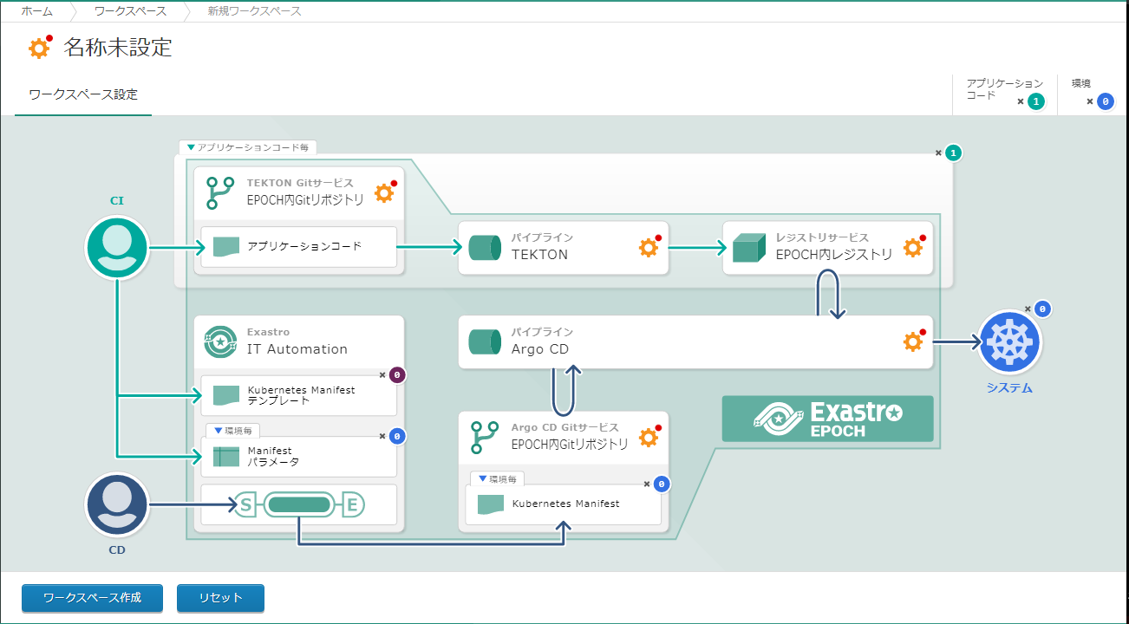
Exastro EPOCH Quick Start （ワークスペース作成（CI/CD準備）1/2）
ワークスペースの作成①
ブラウザより以下のURLで接続します。
http://[インストール先のIPアドレスまたはホスト名]:30080/workspace.html
・Gitアカウント指定（ユーザ名、パスワード、トークン）を入力
・【CIパイプライン追加】ボタンを押下して、パイプラインを追加
・事前準備で用意したアプリケーションコードリポジトリのURLを入力
①
・アプリケーションコードリポジトリの入力後、イメージ出力先を入力
・イメージ出力先に次の内容を入力
[dockerhubのアカウント]/epoch-example-app-api
③
・アプリケーションコードリポジトリの入力後、パイプライン情報を入力
・ビルドコンテキストパスを入力 “.” ※（ドット１つ）
・ビルドDockerfileパスを入力 “./api-app/Dockerfile”
②

Slide 88
Exastro EPOCH Quick Start （ワークスペース作成（CI/CD準備）2/2）
ワークスペースの作成②
前頁の続き
・【環境追加】ボタンを押下して環境を追加。本説明では２つの環境を用意した内容となります
・環境名を入力 “staging” と “product”
・Kubernetes API Server URLを入力 “https://kubernetes.default.svc” ※2つの環境とも
・デプロイ先のNamespaceを入力 “example-staging” と “example-product”
④
・パイプライン(Argo CD)の入力後、環境毎のmanifest登録先を入力
・Gitアカウント指定を入力
・事前準備で用意したIaCリポジトリのURLを入力
⑤
入力が完了後、【ワークスペース作成】ボタンを押下して、次のステップに進みます。
（入力値を変更した場合は、再度【ワークスペース作成（適用）】ボタンで、設定値の変更が行えます ）
⑥

